Slide 1
COMMISSION NATIONALE DES MARCHÉS
PRS 2.0 — La fiche DAO par nature et par forme du marché
Référence exhaustive : les blocs, chaque information, le document où elle s’imprime, les conditions qui l’ouvrent, et les documents produits — pour les trois natures et les trois formes du marché.
Ministère de l’Économie et des Finances · octobre 2026
Notes:
Les tableaux d’informations sont tirés du référentiel de la fiche DAO tel que le serveur le sert (7 octobre 2026) : rien n’y est recopié à la main. La partie 02 montre le parcours réel (captures masquées) ; la partie 06 reprend les règles de gestion du serveur (docs/regles-gestion.md, 8 octobre 2026). Le document se régénère après toute évolution de l’un ou de l’autre.

Slide 2
MODE D’EMPLOI
Comment lire cette référence
La fiche DAO d’une ligne du plan dépend de deux axes : la nature du marché (sa catégorie) et sa forme, reprise de la ligne du plan. Ensemble, ils fixent les informations à saisir et les documents produits.
Huit combinaisons
Un tableau complet par référentiel distinct
Les colonnes
Trois natures (fournitures et services, travaux, prestations intellectuelles) × trois formes (quantité fixe, à commande, contrat-cadre). Il n’existe pas de contrat-cadre de prestations intellectuelles.
« À commande » ne diffère de « quantité fixe » que de quelques informations : on donne le tableau complet de la quantité fixe, puis les écarts. Le contrat-cadre a son propre tableau complet.
Code (bloc-rubrique-rang), information, type et valeurs proposées, source (reprise du plan, cadrage ou saisie), document où elle s’imprime (→ documents où elle est reprise), obligatoire, condition d’affichage.
Le document, selon la forme et la nature
Les conditions
Les blocs à grille
En contrat-cadre, le DPAO devient le DPAC et le CCAP est absorbé par l’AE (« contrat-cadre valant acte d’engagement et CCAP »). En prestations intellectuelles, le DPAO devient le DPIC. Les tableaux donnent déjà le document réel.
Une information n’apparaît que si le cadrage l’ouvre : « Si remise électronique », « Si alloti », « Si garantie de soumission »… Sans condition, elle est toujours demandée.
Le besoin (B12), le matériel et le personnel (B13), les pièces de l’offre (B14) ne sont pas des listes d’informations mais des grilles : ils sont décrits à part.
PRS 2.0 · La fiche DAO par nature et par forme · 2

Slide 3
01
Vue d’ensemble
Les huit combinaisons côte à côte : nombre d’informations, documents produits, questions de cadrage, ce que change la forme du marché.
PRS 2.0 · La fiche DAO par nature et par forme · 3

Slide 4
VUE D’ENSEMBLE
Les huit combinaisons en chiffres
Nombre d’informations du référentiel ouvertes pour chaque combinaison, dont obligatoires, conditionnelles (ouvertes par le cadrage) et saisies une fois par lot.
Nature | Forme | Blocs | Informations | Obligatoires | Conditionnelles | Par lot | Blocs à grille | Répartition par document
Fournitures et services | Quantité fixe | 11 | 163 | 78 | 48 | 3 | B12, B14 | DPAO 104 · CCAP 45 · AE 6 · avis 6 · fiche 2
Fournitures et services | À commande | 11 | 166 | 79 | 48 | 5 | B12, B14 | DPAO 105 · CCAP 46 · AE 7 · avis 6 · fiche 2
Fournitures et services | Contrat-cadre | 11 | 177 | 72 | 41 | 2 | B12 | DPAC 103 · AE 72 · fiche 2
Travaux et réhabilitation | Quantité fixe | 13 | 181 | 72 | 38 | 7 | B12, B13, B14 | DPAO 99 · CCAP 67 · AE 7 · avis 6 · fiche 2
Travaux et réhabilitation | À commande | 13 | 181 | 72 | 38 | 7 | B12, B13, B14 | DPAO 99 · CCAP 67 · AE 7 · avis 6 · fiche 2
Travaux et réhabilitation | Contrat-cadre | 13 | 141 | 67 | 29 | 2 | B12, B13 | DPAC 78 · AE 61 · fiche 2
Prestations intellectuelles | Quantité fixe | 9 | 127 | 61 | 18 | 0 | — | DPIC 91 · CCAP 23 · AE 11 · fiche 2
Prestations intellectuelles | À commande | 9 | 127 | 61 | 18 | 0 | — | DPIC 91 · CCAP 23 · AE 11 · fiche 2
« fiche » : informations qui pilotent la fiche sans s’imprimer. « avis » : informations qui ne s’impriment que dans l’avis spécifique. Une information peut aussi être reprise dans d’autres documents que le sien.
PRS 2.0 · La fiche DAO par nature et par forme · 4

Slide 5
VUE D’ENSEMBLE
Les documents produits à la validation
Chaque document est un document type de l’ARMP rempli depuis la fiche, en Word et en PDF, puis assemblé dans le DAO complet. Les classeurs restent en Excel.
Nature | Forme | Données particulières | Contrat | Cahier des charges | Formulaires du candidat | Classeurs (Excel) | Textes fixes (DAO complet) | Publicité
Fournitures et services | Quantité fixe, à commande | DPAO (DPAO-F) | AE (AE-F), par lot | Cahier des prescriptions spéciales (CCAP-F) | A1 à A4 ; C1, C2 | Bordereau des prix, tableau de conformité ; liste des fournitures | IC et CCAG fournitures | Avis spécifique (AVIS-F)
Fournitures et services | Contrat-cadre | DPAC (DPAC-CC) | Contrat-cadre valant AE et CCAP (AE-CC) | — (absorbé par l’AE) | A1 à A4 ; C1, C2 | Bordereau des prix, tableau de conformité ; liste des fournitures | IC et CCAG fournitures | Avis spécifique (AVIS-F)
Travaux | Quantité fixe, à commande | DPAO (DPAO-T) | AE (AE-T), par lot | CCAP et ses annexes (CCAP-T) | A1 à A4 ; B1, B2 | Bordereau des prix et DQE | IC et CCAG travaux | Avis spécifique (AVIS-T)
Travaux | Contrat-cadre | DPAC (DPAC-CC) | Contrat-cadre valant AE et CCAP (AE-CC) | — (absorbé par l’AE) | A1 à A4 ; B1, B2 | Bordereau des prix et DQE | IC et CCAG travaux | Avis spécifique (AVIS-T)
Prestations intellectuelles | Quantité fixe, à commande | DPIC (DPIC-PI) | AE (AE-PI) | Cahier des prescriptions spéciales (CPS-PI) | A1 à A4 ; C1, C2 | — | IC et CCAG prestations intellectuelles | Lettre d’invitation, candidat par candidat
Source : modèles du serveur (ModelesDao.COUVERTURES, modeles/candidat, modeles/dao-fixes). Les garanties de soumission C1/C2 (B1/B2 en travaux) ne sont produites que dans la forme admise par la fiche.
PRS 2.0 · La fiche DAO par nature et par forme · 5

Slide 6
VUE D’ENSEMBLE
Les questions de cadrage
Posées à l’étape 2, avant toute saisie. Leurs réponses ouvrent ou ferment des informations (colonne « Condition » des tableaux). La forme du marché ne se demande pas : elle vient de la ligne du plan.
Question | Réponses | Fournitures | Travaux | Prest. intell. | Contrat-cadre | Documents touchés
Le marché est-il alloti ? | Oui (nombre de lots) / Non | Oui | Oui | Oui | Oui | DPAO, AE
Le marché comporte-t-il des tranches ? | Oui / Non | — | Oui | — | Oui | DPAO, AE, CCAP
Les variantes sont-elles autorisées ? | Oui / Non | Oui | Oui | Oui | Oui | DPAO
Le groupement est-il autorisé ? | Oui / Non | Oui | Oui | Oui | Oui | DPAO, AE, CCAP
Quelle forme de groupement ? (si groupement) | Conjoint ou solidaire / obligatoirement solidaire | Oui | Oui | Oui | Oui | DPAO, AE
D’où viennent les fournitures ? | Territoire national / importées | Oui | — | — | Fournitures | DPAO, AE, CCAP
Quel type de prix ? | Unitaires / global forfaitaire / mixte (travaux) | Oui | Oui, avec « mixte » | Oui | Oui | AE, CCAP
Le prix est-il révisable ? | Ferme / révisable | Oui | Oui | Oui | Oui | DPAO, CCAP
Une garantie de soumission est-elle exigée ? | Oui / Non | Oui | Oui | Oui | Oui | DPAO, AE, CCAP
Comment les offres sont-elles remises ? | Papier / électronique | Oui | Oui | Oui | Oui | DPAO ; C1, C2
Une avance est-elle prévue ? | Oui (taux) / Non | Oui | Oui | Oui | Oui | AE, CCAP
Des pénalités de retard s’appliquent-elles ? | Selon le CCAG / autre plafond / non | Oui | Oui | Oui (plafond 10 %) | Non : fixées dans l’AE | CCAP
Contrat-cadre : mono ou multi-attributaire ? | Mono / multi | — | — | — | Oui | DPAC, AE
PRS 2.0 · La fiche DAO par nature et par forme · 6

Slide 7
VUE D’ENSEMBLE
Ce que change la forme du marché
La forme vient de la ligne du plan (« contrat cadre », « à commande » relevés dans l’objet, sinon quantité fixe). Elle ne se choisit pas dans la fiche.
Quantité fixe
À commande
Contrat-cadre
Les quantités sont arrêtées au DAO. Le bordereau des prix porte une quantité par article (ou par prix du DQE) ; le montant de l’offre en découle.
Les quantités sont des fourchettes : minimum et maximum par article dans le besoin, montants minimum et maximum par lot dans l’acte d’engagement. En fournitures, quatre informations de plus (durée de validité, montant maximum annuel, délai maximum de livraison) et une de moins. En travaux et en prestations intellectuelles, le référentiel est identique à la quantité fixe : seuls le besoin et les passages conditionnels des documents changent.
Un autre jeu documentaire : DPAC et contrat-cadre valant AE et CCAP. Le bloc B07 (marchés subséquents, durée, reconduction, mono ou multi-attributaire) apparaît ; le calendrier de mise en concurrence et la remise en concurrence remplacent une large part des clauses du CCAP. Pas de question des pénalités : elles sont fixées dans l’AE.
PRS 2.0 · La fiche DAO par nature et par forme · 7

Slide 8
02
Le fonctionnement pas à pas
Le parcours réel d’une fiche, écran par écran : choisir la ligne, cadrer, saisir, contrôler, valider, produire les documents et le dossier. Chaque étape renvoie aux règles de gestion qu’elle applique (partie 06).
PRS 2.0 · La fiche DAO par nature et par forme · 8

Slide 9
LE FONCTIONNEMENT
Le parcours d’une fiche en sept étapes
L’écran de la fiche guide la PRMP (ou son UGPM) étape par étape ; la colonne « Contrôles » dit à tout moment ce qui reste à faire. La Commission ne voit rien tant que le dossier n’est pas soumis.
0 · Choisir la ligne
1 · Ligne du PPM
2 · Cadrage
3 · Saisie par bloc
Depuis « Créer dossier », la liste des lignes du plan que les gardes laissent passer, avec leur nature et leur forme.
23 informations reprises du plan, verrouillées, relues à chaque lecture.
Une dizaine de questions qui ouvrent ou ferment des rubriques ; l’import d’un DAO existant se propose ici.
Les blocs B02 à B14, enregistrés en brouillon ; les grilles du besoin, des moyens et des pièces.
4 · Reprises
5 · Contrôles
6 · Validation
7 · Documents
Une information saisie une fois s’imprime dans son document maître et se reprend dans les autres.
Le bilan : ce qui bloque la validation, ce qui n’est qu’un avertissement, avec le lien pour corriger.
La PRMP fige une version ; les documents sont produits ; une correction ouvre une nouvelle version.
Le DAO complet, les classeurs, le dossier à soumettre créé depuis la fiche, puis l’avis spécifique ou les lettres d’invitation.
PRS 2.0 · La fiche DAO par nature et par forme · 9

Slide 10
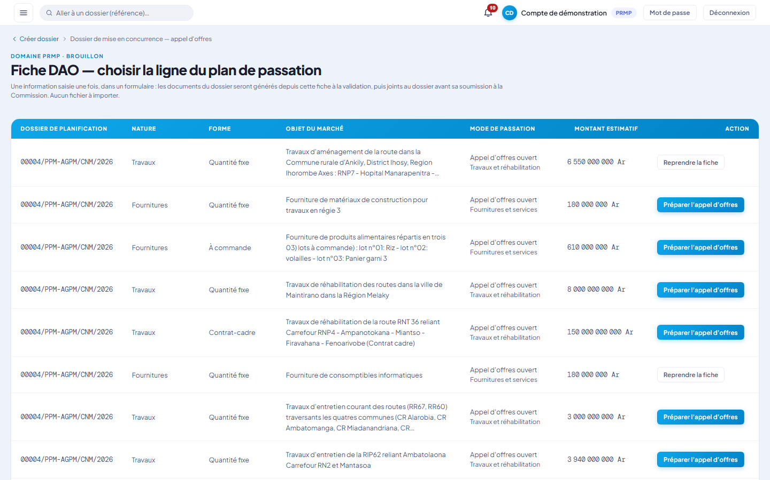
LE FONCTIONNEMENT · ÉTAPE 0
Choisir la ligne du plan de passation
Depuis « Créer dossier » → « Dossier de mise en concurrence — appel d’offres ».
QUI
La PRMP propriétaire du plan, ou son UGPM.
CE QUI SE PASSE
Seules paraissent les lignes que les gardes laissent passer : plan signé favorable, mode rattaché au type DAO, ligne courante.
Chaque ligne montre sa nature et sa forme : elles fixent les informations et les documents de la fiche.
« Préparer l’appel d’offres » crée la fiche ; « Reprendre la fiche » rouvre celle qui existe déjà.
RÈGLES APPLIQUÉES (partie 06)
RG-02 · RG-03 · RG-04 · RG-05 · RG-07 · RG-08
PRS 2.0 · La fiche DAO par nature et par forme · 10

Slide 11
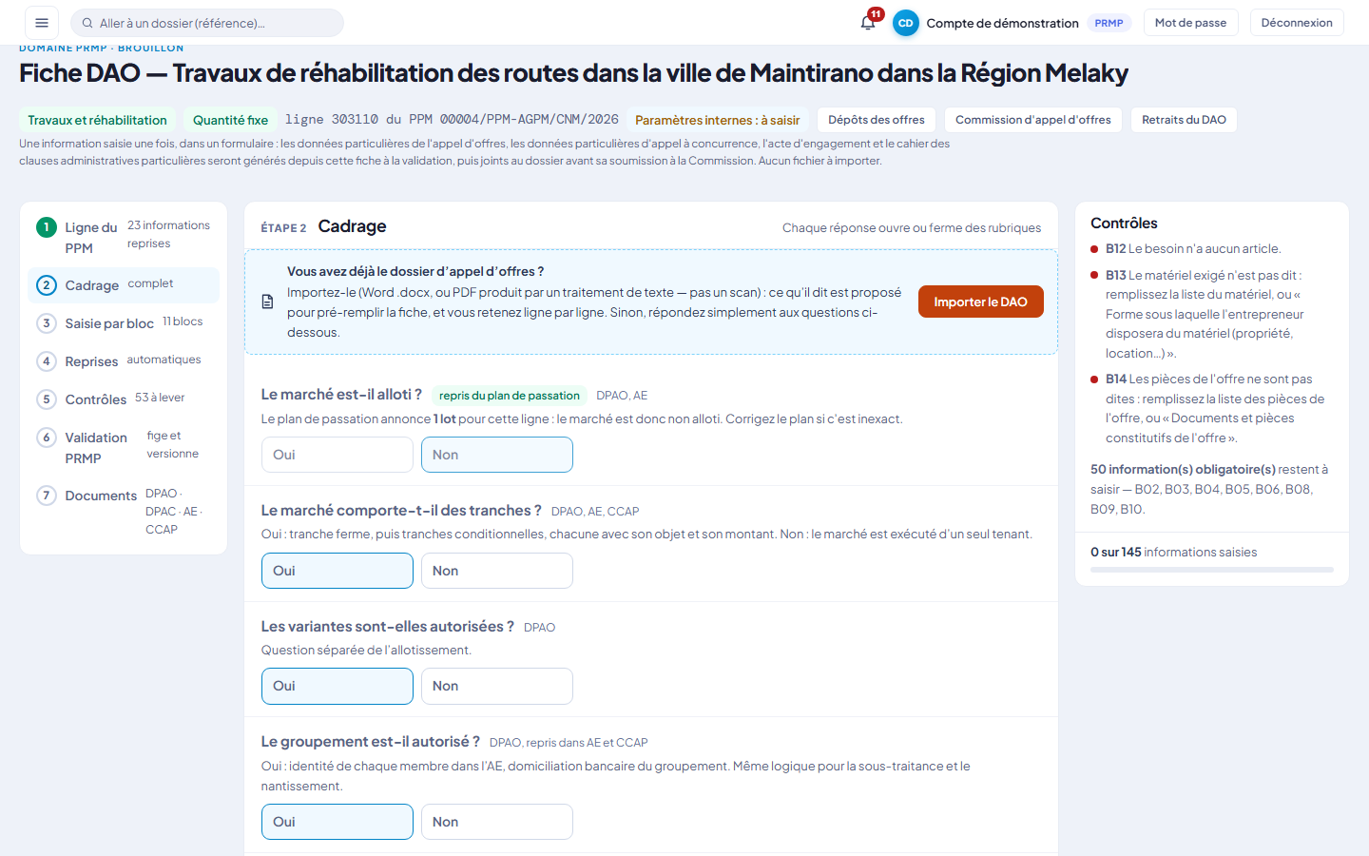
LE FONCTIONNEMENT · ÉTAPES 1 ET 2
La ligne du PPM, puis le cadrage
Les 23 informations du plan sont reprises d’office ; le cadrage pose ensuite les questions qui structurent le DAO.
QUI
La PRMP ou son UGPM.
CE QUI SE PASSE
Étape 1 : entité, objet, montant, nature, forme, calendrier… verrouillés ; une erreur se corrige dans le plan.
Étape 2 : allotissement, tranches, variantes, groupement, prix, garantie, mode de remise, avance, pénalités. Une réponse déjà dite par le plan est reprise (« repris du plan de passation »).
Chaque réponse ouvre ou ferme des rubriques ; le bloc « Contrôles » se met à jour aussitôt.
Le bouton « Importer le DAO » propose de pré-remplir la fiche depuis un DAO déjà rédigé.
RÈGLES APPLIQUÉES (partie 06)
RG-01 · RG-07 · RG-08 · RG-11 · RG-12
PRS 2.0 · La fiche DAO par nature et par forme · 11

Slide 12
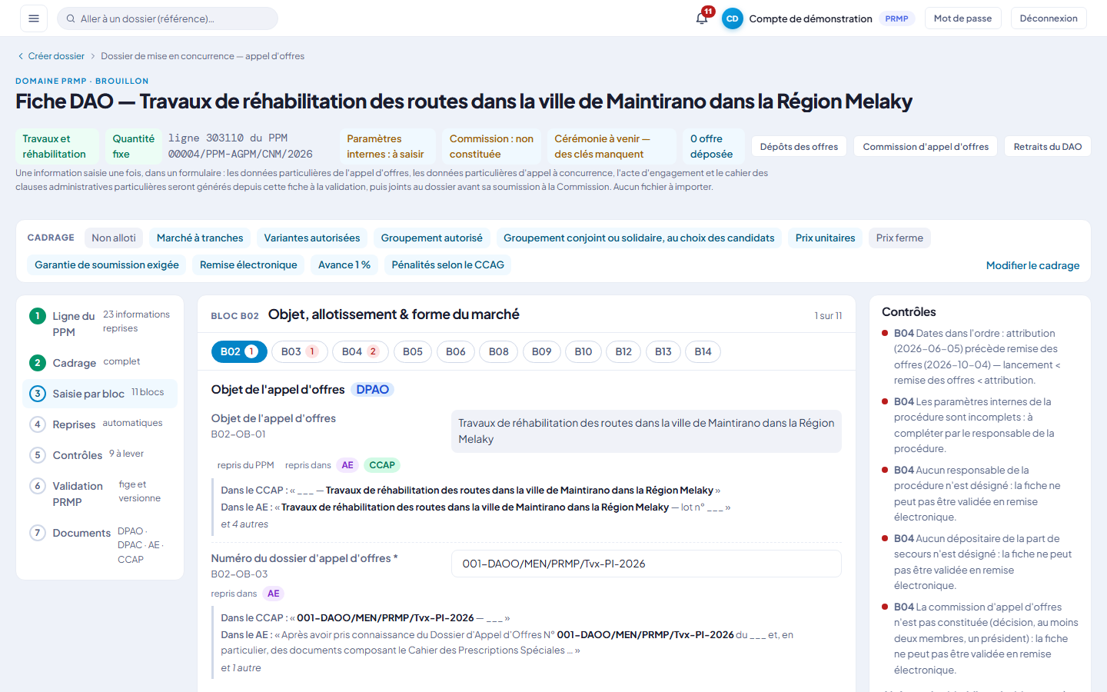
LE FONCTIONNEMENT · ÉTAPE 3
La saisie par bloc
Onze blocs, de B02 (objet) à B14 (pièces de l’offre) ; un compteur rouge dit ce qui manque dans chaque bloc.
QUI
La PRMP ou son UGPM.
CE QUI SE PASSE
Chaque information dit son code, son document maître (ici DPAO) et les documents où elle est reprise (AE, CCAP), avec la phrase exacte où elle s’imprimera.
Un bloc s’enregistre incomplet : rien n’est perdu, l’obligatoire ne bloque qu’au bilan.
Une information « par lot » se saisit une fois pour chaque lot du plan.
RÈGLES APPLIQUÉES (partie 06)
RG-13 · RG-15 · RG-18 · RG-19 · RG-26
PRS 2.0 · La fiche DAO par nature et par forme · 12

Slide 13
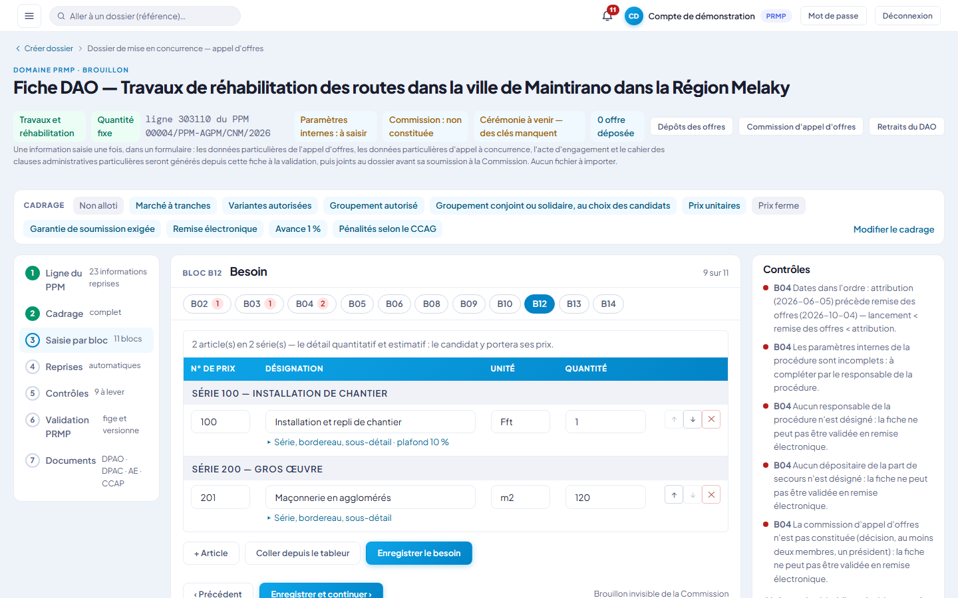
LE FONCTIONNEMENT · ÉTAPE 3
Les blocs à grille : le besoin
Bloc B12 d’une fiche de travaux : le détail quantitatif et estimatif par séries de prix.
QUI
La PRMP ou son UGPM (pas de rôle « service bénéficiaire »).
CE QUI SE PASSE
Travaux : séries, n° de prix, désignation, unité, quantité, plafond, sous-détail exigé.
Fournitures : article par article, lot par lot, avec les caractéristiques exigées ; la fiche ne se valide pas sans besoin complet.
« Coller depuis le tableur » reprend un tableau existant. Le besoin est figé à la validation et recopié à la révision.
Il produit le bordereau des prix (et DQE), et pré-remplit l’offre en ligne du candidat.
RÈGLES APPLIQUÉES (partie 06)
RG-18 · RG-21 · RG-22
PRS 2.0 · La fiche DAO par nature et par forme · 13

Slide 14
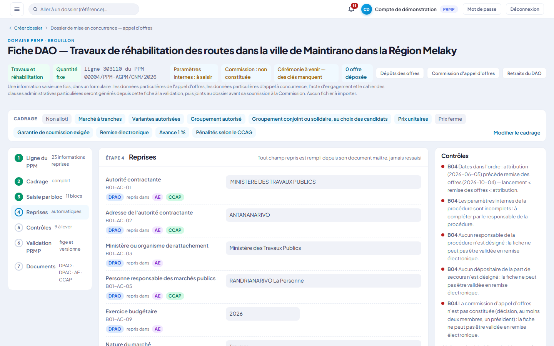
LE FONCTIONNEMENT · ÉTAPE 4
Les reprises
Une information saisie une fois s’imprime partout où le dossier type l’exige.
QUI
Personne : l’étape est automatique, la PRMP la relit.
CE QUI SE PASSE
Chaque information reprise affiche son document maître et les documents où elle est recopiée (DPAO → AE, CCAP).
Tout champ repris est rempli depuis son document maître, jamais ressaisi.
Les informations du plan (autorité contractante, exercice…) se corrigent dans le plan.
RÈGLES APPLIQUÉES (partie 06)
RG-01 · RG-26
nom de la PRMP (masqué)
PRS 2.0 · La fiche DAO par nature et par forme · 14

Slide 15
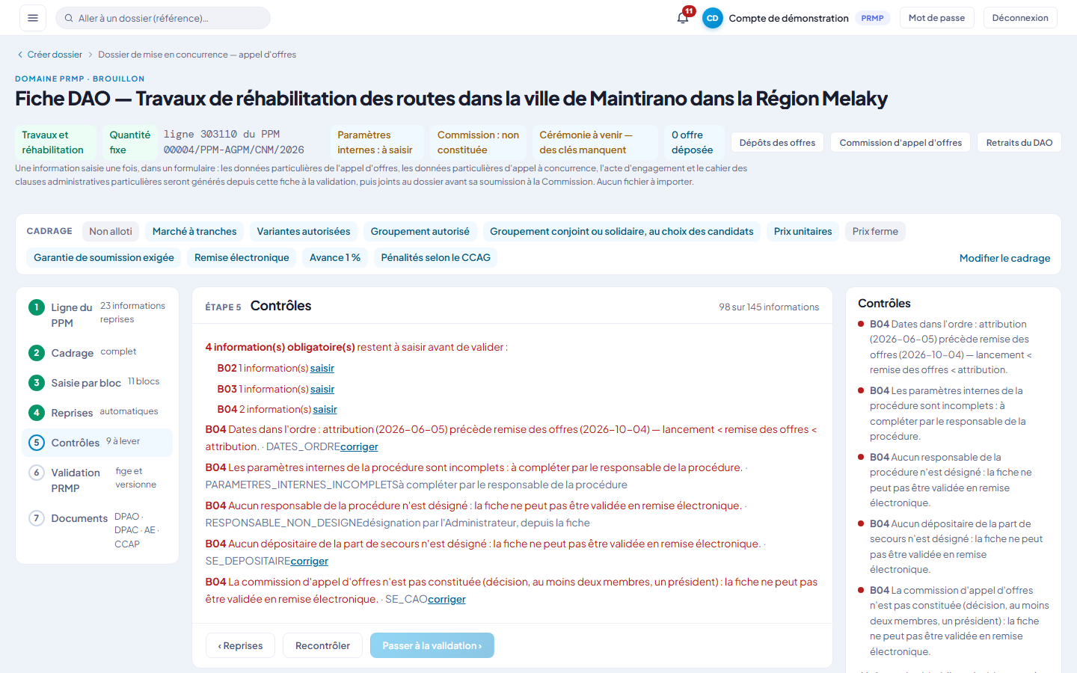
LE FONCTIONNEMENT · ÉTAPE 5
Les contrôles
Le bilan se recalcule à chaque lecture : la validation reste fermée tant qu’un contrôle bloquant n’est pas levé.
QUI
La PRMP ou son UGPM corrige ; le serveur juge.
CE QUI SE PASSE
En rouge, les bloquants : informations obligatoires manquantes (par bloc, avec le lien « saisir »), dates dans le mauvais ordre, garantie plus courte que les offres, avance au-delà de 20 %…
En orange, les avertissements : spécifications techniques absentes, taux de garantie hors des bornes… Ils ne bloquent pas.
« Passer à la validation » ne s’ouvre qu’à zéro bloquant.
RÈGLES APPLIQUÉES (partie 06)
RG-14 · RG-15 · RG-17 · RG-34
PRS 2.0 · La fiche DAO par nature et par forme · 15

Slide 16
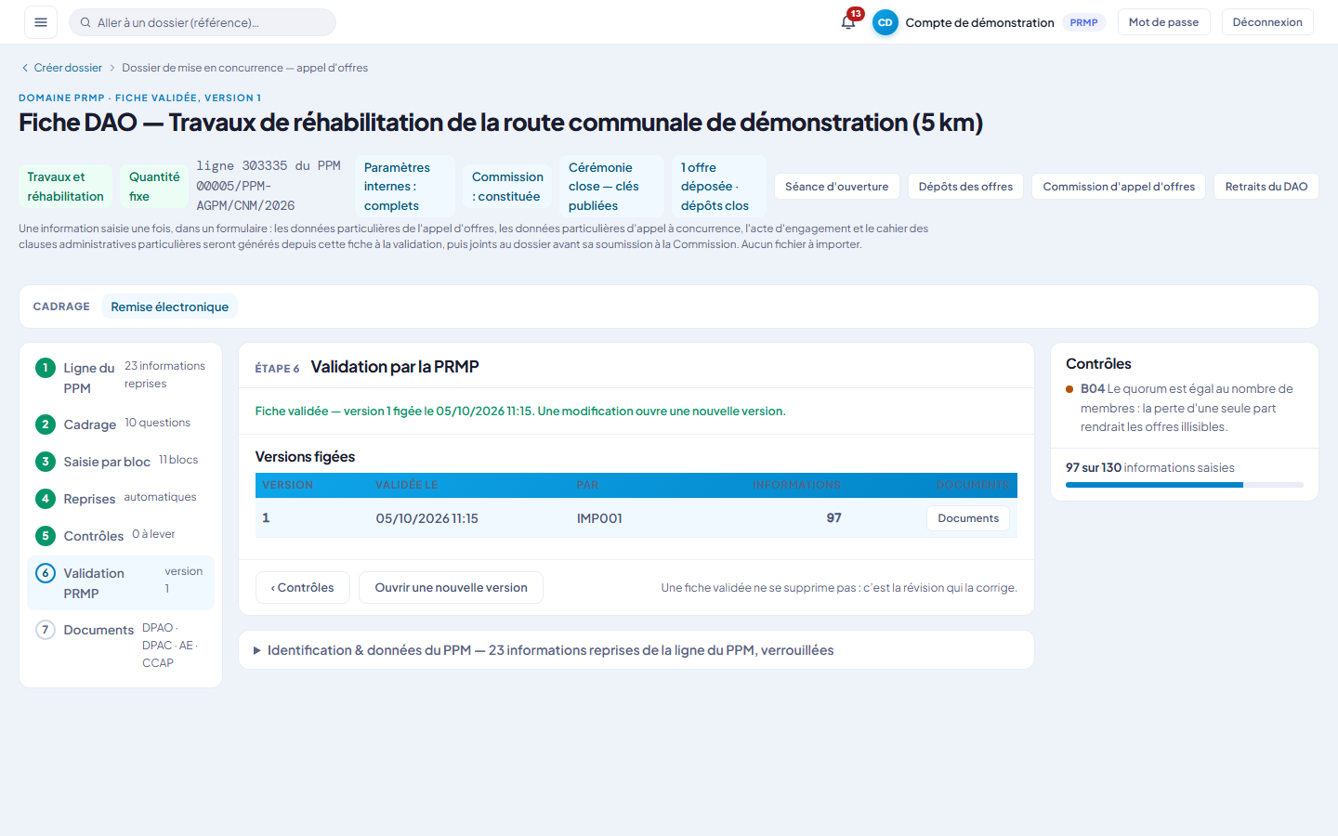
LE FONCTIONNEMENT · ÉTAPE 6
La validation par la PRMP
Valider fige une version datée : c’est elle que la Commission examinera et que les candidats retireront.
QUI
La PRMP seule.
CE QUI SE PASSE
La version est figée : plus aucune écriture. Elle reste lisible avec ses documents (« Versions figées »).
Les documents sont produits avant de figer : si la production échoue, la validation est annulée.
« Ouvrir une nouvelle version » révise la fiche : copie de la version validée, en brouillon.
Une fiche validée ne se supprime pas : c’est la révision qui la corrige.
RÈGLES APPLIQUÉES (partie 06)
RG-24 · RG-25 · RG-16 · RG-06
PRS 2.0 · La fiche DAO par nature et par forme · 16

Slide 17
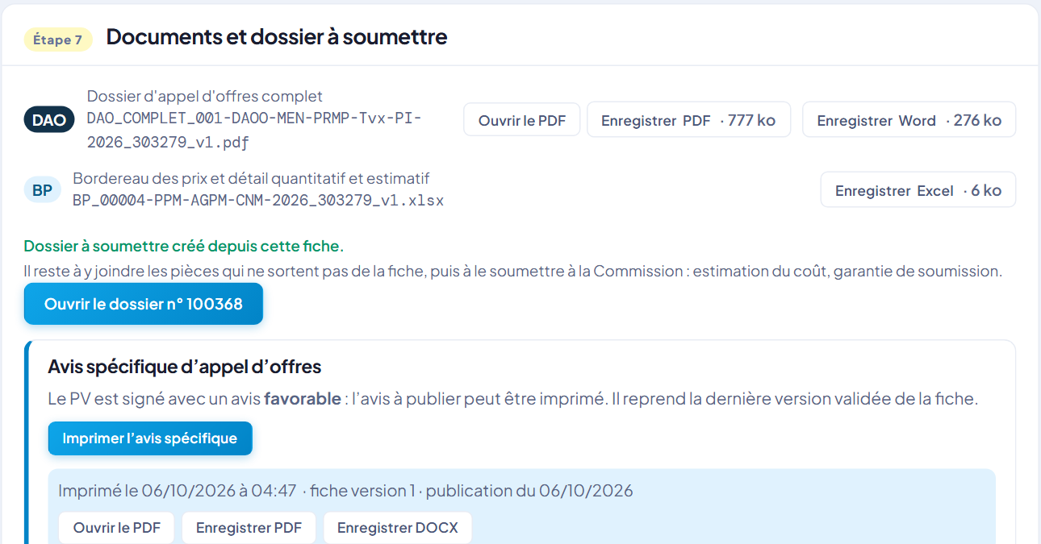
LE FONCTIONNEMENT · ÉTAPE 7
Les documents et le dossier à soumettre
Ce que la version validée produit, et le dossier qui part vers la Commission.
QUI
La PRMP crée le dossier et imprime l’avis.
CE QUI SE PASSE
Le DAO complet (PDF et Word) et les classeurs (bordereau des prix, DQE) ; rien à joindre à la main pour ce qui sort de la fiche.
« Créer le dossier à soumettre » : entité, localité et PRMP viennent du plan ; le dossier naît en brouillon, avec le DAO complet comme pièce. Il reste à joindre l’estimation et la garantie.
Après un PV signé favorable : l’avis spécifique, chaque impression conservée.
RÈGLES APPLIQUÉES (partie 06)
RG-27 · RG-32 · RG-33 · RG-36 · RG-38
PRS 2.0 · La fiche DAO par nature et par forme · 17

Slide 18
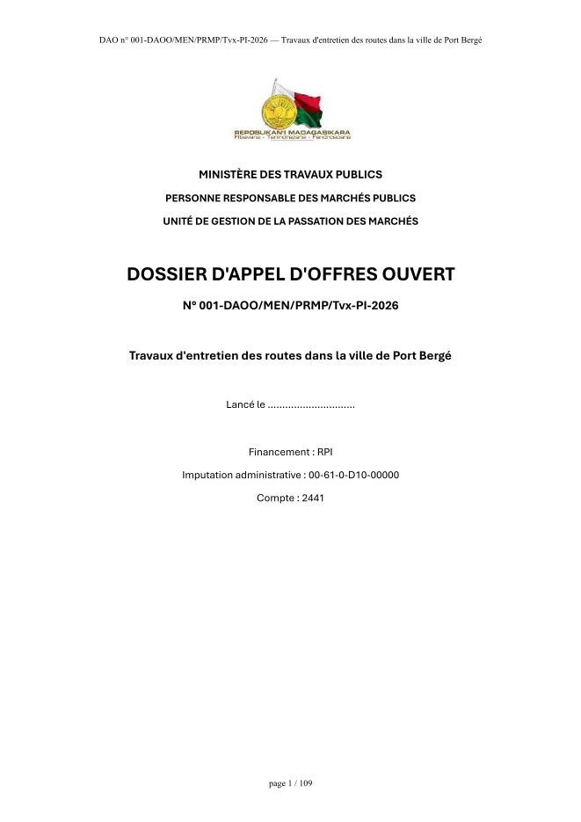
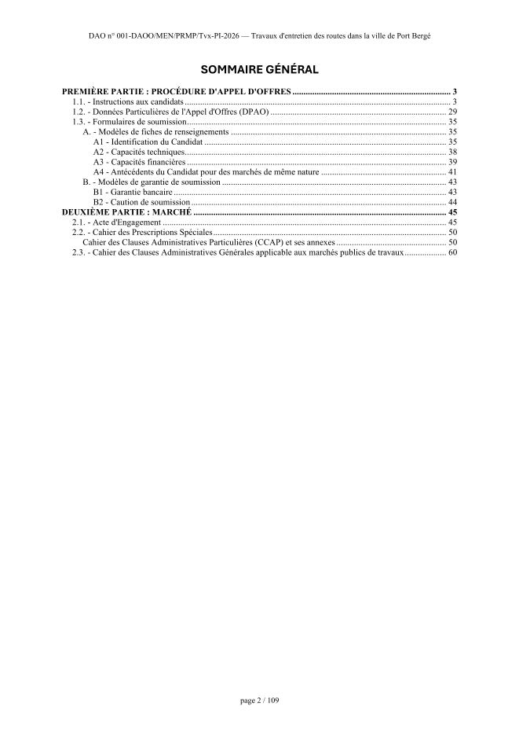
LE FONCTIONNEMENT · ÉTAPE 7
Le DAO complet
Un seul document assemblé à la validation : page de garde, sommaire général, deux parties.
QUI
Personne : il est assemblé par le serveur.
CE QUI SE PASSE
La page de garde reprend le plan : ministère, PRMP et UGPM, intitulé selon le mode, numéro, objet, financement, imputation, compte.
Partie 1 : instructions aux candidats, données particulières, formulaires (A1 à A4, garanties). Partie 2 : acte d’engagement, cahier des prescriptions spéciales, CCAG.
Il est la pièce unique du DAO au dossier, et ce que retirent les candidats.
RÈGLES APPLIQUÉES (partie 06)
RG-30 · RG-31 · RG-32 · RG-35
PRS 2.0 · La fiche DAO par nature et par forme · 18

Slide 19
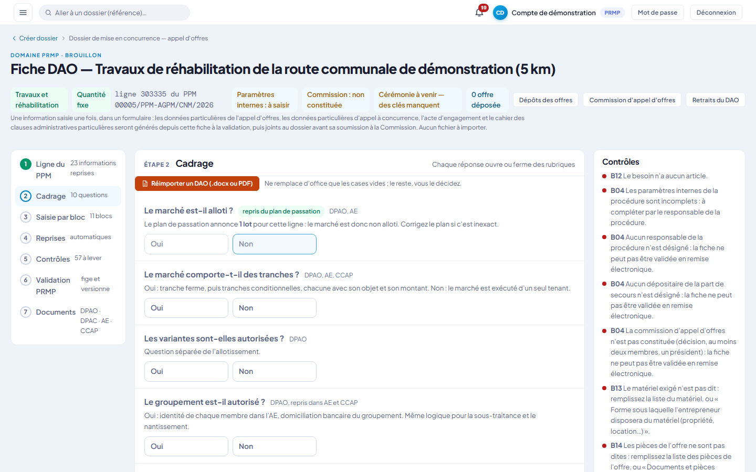
LE FONCTIONNEMENT · IMPORT
Importer un DAO déjà rédigé
À l’étape 2, une PRMP qui a déjà son DAO sur le document type peut en pré-remplir la fiche.
QUI
La PRMP ou son UGPM, sur un brouillon.
CE QUI SE PASSE
Le Word ou le PDF texte est lu « à l’envers » avec les modèles ; un PDF scanné est refusé.
Chaque proposition dit sa confiance, le passage lu et la valeur déjà saisie ; la PRMP retient ligne par ligne.
« Réimporter » ne remplace d’office que les cases vides ; le plan fait foi, une divergence est signalée.
Rien n’est écrit sans la PRMP ; un seul refus et rien n’est écrit.
RÈGLES APPLIQUÉES (partie 06)
RG-41 · RG-42 · RG-43 · RG-44 · RG-45
PRS 2.0 · La fiche DAO par nature et par forme · 19

Slide 20
LE FONCTIONNEMENT
Après la validation : réviser, rectifier, publier
La fiche ne s’arrête pas à la validation : elle se révise pour corriger, suit le dossier dans le circuit, et commande la publicité.
Réviser
Rectifier après le PV
L’avis spécifique
« Ouvrir une nouvelle version » : copie en brouillon de la version validée, à revalider. Les documents de la version précédente restent lisibles. RG‑24 · RG‑27
Quand le dossier revient à la PRMP (observations, lettre de renvoi, compléments), la rectification est une révision validée ; ses documents remplacent les pièces produites. Resoumettre sans revalider est refusé. RG‑37
Fournitures et travaux : imprimé par la PRMP après un PV signé favorable (ou réserves levées), sur la dernière version validée. RG‑38
Prestations intellectuelles : l’AMI
La présélection
Les lettres d’invitation
L’écran « Appel à manifestation d’intérêt » de la fiche : préparer (critères sur 100), publier, recevoir les expressions en ligne, lues après la date limite. RG‑04 · RG‑39
Les membres de la commission notent chaque expression par critère ; le président arrête la liste restreinte ; tous signent le rapport. La liste est publiée et notifiée. RG‑39
Les lettres d’invitation vont aux candidats de la liste définitive ; le dossier de la demande de propositions se crée ensuite, le rapport signé joint d’office. RG‑40
PRS 2.0 · La fiche DAO par nature et par forme · 20

Slide 21
03
Fournitures et services
Biens et services courants : liste des fournitures et calendrier de livraison, bordereau des prix, tableau de conformité technique ; provenance nationale ou importée.
PRS 2.0 · La fiche DAO par nature et par forme · 21

Slide 22
FOURNITURES ET SERVICES
Fournitures et services : les blocs selon la forme
Nombre d’informations de chaque bloc pour chaque forme ; « — » : bloc absent de cette forme ; « grille » : bloc saisi dans une grille.
Bloc | Intitulé | Quantité fixe | À commande | Contrat-cadre
B01 | Identification & données du PPM | 19 | 19 | 19
B02 | Objet, allotissement & forme du marché | 12 | 13 | 21
B03 | Candidats : groupement, sous-traitance, qualifications | 14 | 14 | 6
B04 | Dossier, remise & ouverture des offres | 45 | 45 | 48
B05 | Prix, montants & garantie de soumission | 20 | 21 | 18
B06 | Évaluation, attribution & notification | 7 | 7 | 11
B07 | Marchés subséquents | — | — | 25
B08 | Paiements, avances & garanties financières | 12 | 12 | 10
B09 | Exécution du marché & livraison | 30 | 31 | 13
B10 | Modifications, résiliation & litiges | 4 | 4 | 6
B12 | Besoin (grille) | grille | grille | grille
B14 | Pièces de l'offre (grille) | grille | grille | —
 | Total | 163 | 166 | 177
PRS 2.0 · La fiche DAO par nature et par forme · 22

Slide 23
FOURNITURES ET SERVICES
Fournitures et services : les blocs à grille
B12 — Le besoin
B14 — Les pièces de l’offre
Spécifications techniques
Lots, puis articles : désignation, unité, quantité (minimum et maximum à commande), lieu et délai de livraison, et les caractéristiques techniques exigées de chaque article. Il produit la liste des fournitures, le bordereau des prix et le tableau de conformité, et pré-remplit l’offre en ligne du candidat.
Deux listes : les pièces administratives (clause 6.2, 2°) et les autres pièces de l’offre (1°), avec forme et ancienneté exigées. « Reprendre les pièces du document type », « Coller une liste », « Proposer la liste à partir du texte ». Pas en contrat-cadre.
Au bloc B14 : la PRMP joint le Word des spécifications (20 Mo au plus), inséré tel quel dans le DAO complet, partie 2.2.
PRS 2.0 · La fiche DAO par nature et par forme · 23

Slide 24
FOURNITURES ET SERVICES · QUANTITÉ FIXE
Quantité fixe — toutes les informations (1/10)
Code | Information | Type et valeurs | Source | Document | Oblig. | Condition
B01 — Identification & données du PPM · 19 informations
B01-AC · Acheteur
B01-AC-01 | Autorité contractante | Texte | Plan | DPAO → AE, CCAP, avis
B01-AC-02 | Adresse de l'autorité contractante | Texte | Plan | DPAO → AE, CCAP
B01-AC-03 | Ministère ou organisme de rattachement | Texte | Plan | DPAO → AE
B01-AC-04 | Commission des marchés compétente | Texte | Plan | DPAO
B01-AC-05 | Personne responsable des marchés publics | Texte | Plan | DPAO → AE, CCAP
B01-AC-06 | Courriel de la PRMP | Texte | Plan | DPAO
B01-AC-07 | Téléphone de la PRMP | Texte | Plan | DPAO
B01-AC-08 | Référence du plan de passation | Texte | Plan | DPAO
B01-AC-09 | Exercice budgétaire | Nombre | Plan | DPAO → AE
B01-AC-10 | Version du plan de passation | Nombre | Plan | Aucun (pilote la fiche)
B01-AC-11 | Référence du dossier de planification | Texte | Plan | Aucun (pilote la fiche)
B01-AC-12 | Nature du marché | Texte | Plan | DPAO → AE, CCAP
B01-AC-13 | Mode de passation | Texte | Plan | DPAO → AE
B01-AC-14 | Montant estimatif (Ariary) | Montant | Plan | DPAO → AE
B01-AC-15 | Source de financement | Texte | Plan | DPAO → AE, CCAP
B01-AC-16 | Service(s) bénéficiaire(s) | Texte | Plan | DPAO → CCAP
B01-AC-17 | Compte(s) budgétaire(s) | Texte | Plan | AE → CCAP
B01-AC-18 | Dates prévisionnelles (calendrier de passation) | Texte | Plan | DPAO
B01-AC-19 | Forme du marché | Texte | Plan | DPAO → AE, CCAP
B02 — Objet, allotissement & forme du marché · 12 informations
B02-OB · Objet de l'appel d'offres
B02-OB-01 | Objet de l'appel d'offres | Texte long | Plan | DPAO → AE, CCAP, avis
B02-OB-02 | Type de fournitures à livrer et services connexes à réaliser | Texte long | Saisie | DPAO | Oui
B02-OB-03 | Numéro du dossier d'appel d'offres | Texte | Saisie | DPAO → AE, avis | Oui
PRS 2.0 · La fiche DAO par nature et par forme · 24
Notes:
Référentiel Fournitures et services, quantité fixe.

Slide 25
FOURNITURES ET SERVICES · QUANTITÉ FIXE
Quantité fixe — toutes les informations (2/10)
Code | Information | Type et valeurs | Source | Document | Oblig. | Condition
B02-LV · Lots et variantes
B02-LV-01 | Nombre de lots du plan | Nombre | Plan | DPAO → AE, avis
B02-LV-02 | Désignation des lots du plan | Texte long | Plan | DPAO → AE
B02-LV-03 | Montant par lot (Ariary) | Texte | Plan | DPAO → AE
B02-LV-04 | Marché alloti | Oui / non | Cadrage | DPAO → AE
B02-LV-05 | Nombre de lots | Nombre | Cadrage | DPAO → AE |  | Si alloti
B02-LV-06 | Variantes admises | Oui / non | Cadrage | DPAO
B02-VA · Offres variantes
B02-VA-01 | Offres variantes prises en considération | Liste : Offre de base évaluée la moins-disante ; Toutes les offres conformes aux spécifications | Saisie | DPAO |  | Si variantes admises
B02-AU · Autres éléments du bloc
B02-AU-01 | Description du projet global (marché non alloti) | Texte long | Saisie | DPAO | Oui | Si non alloti
B02-AU-02 | Attribution des lots | Liste : Lot par lot (attribution divisible) ; Totalité des lots à un seul attributaire | Saisie | DPAO | Oui | Si alloti
B03 — Candidats : groupement, sous-traitance, qualifications · 14 informations
B03-GR · Groupement
B03-GR-01 | Groupement autorisé | Oui / non | Cadrage | DPAO → AE, CCAP
B03-GR-02 | Forme du groupement | Liste | Cadrage | DPAO → AE, CCAP |  | Si groupement admis
B03-CQ · Capacité et qualifications des candidats
B03-CQ-01 | Identification et situation juridique : pièces exigées | Texte long | Saisie | DPAO
B03-CQ-02 | Capacité technique exigée | Texte long | Saisie | DPAO | Oui
B03-CQ-03 | Capacité financière exigée | Texte long | Saisie | DPAO | Oui
B03-CQ-04 | Marchés similaires : certificats de bonne fin ou PV de réception exigés | Texte long | Saisie | DPAO | Oui
B03-CQ-05 | Autorisation du fabricant exigée | Oui / non | Saisie | DPAO | Oui
PRS 2.0 · La fiche DAO par nature et par forme · 25

Slide 26
FOURNITURES ET SERVICES · QUANTITÉ FIXE
Quantité fixe — toutes les informations (3/10)
Code | Information | Type et valeurs | Source | Document | Oblig. | Condition
B03-CQ-06 | Qualifications particulières exigées | Texte long | Saisie | DPAO
B03-CQ-07 | Communautés locales et ONG admises à candidater | Texte long | Saisie | DPAO
B03-CQ-08 | Préférence nationale accordée | Oui / non | Saisie | DPAO | Oui
B03-CQ-09 | Durée des antécédents juridiques (années) | Nombre | Saisie | DPAO | Oui
B03-CQ-10 | Durée des antécédents financiers (années) | Nombre | Saisie | DPAO
B03-ST · Sous-traitance
B03-ST-01 | Sous-traitance autorisée | Oui / non | Saisie | AE → CCAP | Oui
B03-NA · Nantissement
B03-NA-03 | Comptable assignataire des paiements | Texte | Saisie | AE
B04 — Dossier, remise & ouverture des offres · 45 informations
B04-DE · Demande d'éclaircissement
B04-DE-01 | Adresse pour les demandes d'éclaircissement | Texte long | Saisie | DPAO | Oui
B04-DE-02 | Délai d'envoi des demandes par les candidats (jours avant la date limite) | Nombre | Saisie | DPAO | Oui
B04-DE-03 | Délai de réponse du représentant de la PRMP (jours) | Nombre | Saisie | DPAO | Oui
B04-CO · Contenu des offres
B04-CO-01 | Documents et pièces constituant l'offre | Texte long | Saisie | DPAO
B04-VO · Délai de validité des offres
B04-VO-01 | Délai de validité des offres (jours) | Nombre | Saisie | DPAO → CCAP | Oui
B04-LA · Langue
B04-LA-01 | Langue de l'offre autre que le français admise | Oui / non | Saisie | DPAO | Oui
B04-LA-02 | Langue admise en plus du français | Texte | Saisie | DPAO
B04-RO · Remise des offres – forme des plis
B04-RO-01 | Nombre de copies de l'offre | Nombre | Saisie | DPAO | Oui
B04-RO-02 | Mention et numéro à porter sur les plis | Texte | Saisie | DPAO | Oui
PRS 2.0 · La fiche DAO par nature et par forme · 26

Slide 27
FOURNITURES ET SERVICES · QUANTITÉ FIXE
Quantité fixe — toutes les informations (4/10)
Code | Information | Type et valeurs | Source | Document | Oblig. | Condition
B04-LR · Lieu, date et heure de remise
B04-LR-01 | Nom complet de la PRMP destinataire des offres | Texte | Saisie | DPAO | Oui
B04-LR-02 | Adresse de remise des offres | Texte long | Saisie | DPAO → avis | Oui
B04-LR-03 | Date limite de remise des offres | Date | Saisie | DPAO → avis | Oui
B04-LR-04 | Heure limite de remise des offres | Texte | Saisie | DPAO → avis | Oui
B04-OP · Ouverture des plis
B04-OP-01 | Lieu de l'ouverture des plis | Texte long | Saisie | DPAO | Oui
B04-OP-02 | Date de l'ouverture des plis | Date | Saisie | DPAO | Oui
B04-OP-03 | Heure de l'ouverture des plis | Texte | Saisie | DPAO | Oui
B04-OP-10 | Modalité de la séance | Liste : Présentiel ; En ligne ; Mixte | Saisie | DPAO | Oui | Si remise électronique
B04-OP-11 | Lien de suivi de la séance pour les soumissionnaires | Adresse web | Saisie | DPAO |  | Si remise électronique
B04-OP-12 | Délai entre l'heure limite et l'ouverture (minutes) | Nombre | Saisie | DPAO | Oui | Si remise électronique
B04-OP-13 | Publication du procès-verbal sur la plateforme | Oui / non | Saisie | DPAO | Oui | Si remise électronique
B04-DS · Dossier de consultation
B04-DS-05 | Montant à payer pour le dossier de consultation (Ariary) | Montant, par lot | Saisie | avis
B04-DS-07 | Adresse de consultation du dossier : nom du responsable | Texte | Saisie | avis
B04-DS-08 | Adresse de consultation du dossier : fonction | Texte | Saisie | avis
B04-DS-09 | Adresse de consultation du dossier : bureau, n° de porte, étage | Texte | Saisie | avis
B04-DS-10 | Adresse de consultation du dossier : localité | Texte long | Saisie | avis
B04-DS-11 | Adresse de consultation du dossier : e-mail | Texte | Saisie | avis
B04-CD · Composition du dossier
B04-CD-01 | Modèles de fiches de renseignements joints au dossier (A1, A2…) | Choix multiples : A1 ; A2 ; A3 ; A4 | Saisie | DPAO | Oui
B04-CD-02 | Modèle de garantie de soumission joint au dossier | Liste : C1 ; C2 ; C1 et C2 | Saisie | DPAO
B04-SE · Remise électronique
B04-SE-01 | Mode de remise des offres | Liste : PAPIER ; ELECTRONIQUE | Cadrage | DPAO | Oui
B04-SE-02 | Adresse de la plateforme de dépôt | Adresse web | Saisie | DPAO | Oui | Si remise électronique
PRS 2.0 · La fiche DAO par nature et par forme · 27

Slide 28
FOURNITURES ET SERVICES · QUANTITÉ FIXE
Quantité fixe — toutes les informations (5/10)
Code | Information | Type et valeurs | Source | Document | Oblig. | Condition
B04-SE-03 | Date d'ouverture des dépôts | Date et heure | Saisie | DPAO |  | Si remise électronique
B04-SE-04 | Heure de référence | Liste : Heure du serveur (UTC+03:00 Indian/Antananarivo) | Saisie | DPAO | Oui | Si remise électronique
B04-SE-05 | Niveau de signature électronique exigé | Liste : Qualifiée ; Avancée ; Simple | Saisie | DPAO | Oui | Si remise électronique
B04-SE-06 | Prestataires de certification acceptés | Choix multiples : À définir par l'Administrateur (liste officielle des prestataires de certification) | Saisie | DPAO |  | Si remise électronique
B04-SE-07 | Formats de fichiers acceptés | Choix multiples : PDF ; PDF/A ; XLSX ; DOCX ; ZIP | Saisie | DPAO | Oui | Si remise électronique
B04-SE-08 | Taille maximale par fichier (Mo) | Nombre | Saisie | DPAO | Oui | Si remise électronique
B04-SE-09 | Taille maximale par offre (Mo) | Nombre | Saisie | DPAO | Oui | Si remise électronique
B04-SE-10 | Remplacement et retrait avant la date limite | Oui / non | Saisie | DPAO | Oui | Si remise électronique
B04-SE-11 | Copie de sauvegarde autorisée | Liste : Non ; Support physique sous pli scellé | Saisie | DPAO | Oui | Si remise électronique
B04-SE-12 | Seuil d'indisponibilité déclenchant la prorogation (heures) | Nombre | Saisie | DPAO | Oui | Si remise électronique
B04-SE-13 | Durée de la prorogation (jours ouvrables) | Nombre | Saisie | DPAO | Oui | Si remise électronique
B04-SE-14 | Assistance aux candidats (contact, horaires) | Texte long | Saisie | DPAO | Oui | Si remise électronique
B04-SE-15 | Date limite des demandes d'assistance | Date et heure | Saisie | DPAO |  | Si remise électronique
B04-SE-16 | Fenêtre avant l'échéance où le seuil s'applique (heures) | Nombre | Saisie | DPAO | Oui | Si remise électronique
B04-SE-17 | Date de publication de l'avis | Date et heure | Saisie | DPAO | Oui | Si remise électronique
B05 — Prix, montants & garantie de soumission · 20 informations
B05-CP · Contenu et décomposition des prix
B05-CP-00 | Provenance des fournitures | Liste | Cadrage | DPAO → AE, CCAP
B05-CP-01 | Incoterm des fournitures importées | Liste : CIP ; CIF | Saisie | DPAO → AE, CCAP | Oui | Si fournitures importées
B05-CP-02 | Décomposition des prix des fournitures nationales (EXW hors TVA, transports intérieurs, assurance, services) | Texte long | Saisie | DPAO → AE, CCAP |  | Si fournitures nationales
B05-CP-04 | Transport intérieur jusqu'à la destination finale à la charge du fournisseur (fournitures importées) | Oui / non | Saisie | DPAO |  | Si fournitures importées
PRS 2.0 · La fiche DAO par nature et par forme · 28

Slide 29
FOURNITURES ET SERVICES · QUANTITÉ FIXE
Quantité fixe — toutes les informations (6/10)
Code | Information | Type et valeurs | Source | Document | Oblig. | Condition
B05-CP-05 | Lieu (CIP) ou port (CIF) de destination des fournitures importées | Texte | Saisie | DPAO → CCAP |  | Si fournitures importées
B05-VP · Variation des prix
B05-VP-01 | Prix ferme ou révisable | Oui / non | Cadrage | DPAO → CCAP
B05-VP-02 | Formule de révision des prix | Texte long | Saisie | DPAO → CCAP | Oui | Si prix révisable
B05-VP-03 | Indices d'actualisation des prix fermes (nature et sources) | Texte long | Saisie | CCAP |  | Si prix ferme
B05-MO · Monnaie
B05-MO-01 | Monnaie de l'offre | Liste : Ariary ; Ariary et devise pour la part importée | Saisie | DPAO → CCAP | Oui
B05-MO-02 | Devise admise pour la part importée | Texte | Saisie | DPAO → CCAP |  | Si fournitures importées
B05-GS · Garantie de soumission
B05-GS-01 | Garantie de soumission exigée | Oui / non | Cadrage | DPAO → AE
B05-GS-02 | Forme de la garantie de soumission | Choix multiples : Dépôt en numéraire au Trésor ; Caution personnelle et solidaire d'un organisme agréé par le MEF ; Garantie bancaire ; Chèque de banque | Saisie | DPAO → AE, CCAP | Oui | Si garantie de soumission
B05-GS-03 | Montant de la garantie de soumission (Ariary) | Montant, par lot | Saisie | DPAO → avis | Oui | Si garantie de soumission
B05-GS-04 | Durée de validité de la garantie de soumission (jours) | Nombre | Saisie | DPAO | Oui | Si garantie de soumission
B05-GS-10 | Forme de remise de la garantie acceptée | Choix multiples : Dépôt direct par le garant (voie A) ; Téléversement avec code de vérification (voie B) ; Original papier | Saisie | DPAO | Oui | Si remise électronique et garantie de soumission
B05-GS-11 | Original papier exigé en plus | Oui / non | Saisie | DPAO | Oui | Si remise électronique et garantie de soumission
B05-GS-12 | Lieu du dépôt de l'original | Texte long | Saisie | DPAO |  | Si remise électronique et garantie de soumission
B05-GS-13 | Garants habilités | Choix multiples : À définir par l'Administrateur (liste officielle des garants habilités) | Saisie | DPAO |  | Si remise électronique et garantie de soumission
PRS 2.0 · La fiche DAO par nature et par forme · 29

Slide 30
FOURNITURES ET SERVICES · QUANTITÉ FIXE
Quantité fixe — toutes les informations (7/10)
Code | Information | Type et valeurs | Source | Document | Oblig. | Condition
B05-GS-14 | Date et heure limite du dépôt de l'original | Date et heure | Saisie | DPAO |  | Si remise électronique et garantie de soumission
B05-TP · Type de prix
B05-TP-01 | Type de prix | Liste | Cadrage | AE → CCAP
B06 — Évaluation, attribution & notification · 7 informations
B06-EP · Évaluation des plis, relations candidats / PRMP
B06-EP-01 | Délai de réponse des candidats aux demandes de la PRMP (jours) | Nombre | Saisie | DPAO | Oui
B06-EO · Évaluation des offres, montant évalué
B06-EO-01 | Évaluation des offres portant sur plusieurs lots | Liste : Par lot ; Sur l'ensemble des lots | Saisie | DPAO | Oui | Si alloti
B06-EO-02 | Critères additionnels d'évaluation | Texte long | Saisie | DPAO
B06-EO-09 | Marge de préférence nationale (%) | Pourcentage | Saisie | DPAO
B06-EO-10 | Variation maximale des quantités à l'attribution (%) | Pourcentage | Saisie | DPAO
B06-EO-11 | Délai de livraison (jours) | Nombre | Saisie | DPAO | Oui
B06-AN · Attribution et notification du marché
B06-AN-01 | Forme de la garantie de bonne exécution exigée à la notification | Liste : Cautionnement ; Garantie bancaire | Saisie | CCAP
B08 — Paiements, avances & garanties financières · 12 informations
B08-PA · Paiements
B08-PA-03 | Établissement des décomptes, factures ou mémoires | Texte long | Saisie | CCAP | Oui
B08-PA-05 | Périodicité des paiements (prix unitaires) | Liste : À la livraison ; Mensuelle ; Trimestrielle | Saisie | CCAP | Oui | Si prix unitaires
B08-PA-06 | Part réglée à la réception des fournitures (%) | Pourcentage | Saisie | CCAP | Oui | Si prix forfaitaire
B08-PA-07 | Part réglée sur présentation du PV de réception (%) | Pourcentage | Saisie | CCAP | Oui | Si prix forfaitaire
B08-AV · Avance
B08-AV-01 | Avance accordée | Oui / non | Cadrage | CCAP → AE
B08-AV-02 | Taux de l'avance (%) | Pourcentage | Cadrage | CCAP → AE |  | Si avance prévue
B08-AV-04 | Forme de la garantie de restitution d'avance | Liste : Garantie bancaire ; Caution personnelle et solidaire | Saisie | CCAP |  | Si avance prévue
PRS 2.0 · La fiche DAO par nature et par forme · 30

Slide 31
FOURNITURES ET SERVICES · QUANTITÉ FIXE
Quantité fixe — toutes les informations (8/10)
Code | Information | Type et valeurs | Source | Document | Oblig. | Condition
B08-IM · Intérêts moratoires
B08-IM-01 | Taux des intérêts moratoires dus au fournisseur (%) | Pourcentage | Saisie | CCAP | Oui
B08-GB · Garantie de bonne exécution
B08-GB-01 | Garantie de bonne exécution exigée | Oui / non | Saisie | CCAP | Oui
B08-GB-02 | Montant de la garantie de bonne exécution (% du marché) | Pourcentage | Saisie | CCAP
B08-RG · Retenue de garantie
B08-RG-01 | Retenue de garantie pratiquée | Oui / non | Saisie | CCAP | Oui
B08-RG-02 | Taux de la retenue de garantie (%) | Pourcentage | Saisie | CCAP
B09 — Exécution du marché & livraison · 30 informations
B09-LL · Lieu de livraison
B09-LL-01 | Lieu de livraison | Texte long, par lot | Saisie | DPAO → AE, CCAP | Oui
B09-OM · Ordres de modification et avenants
B09-OM-01 | Délai de communication par le fournisseur sur l'ajustement de prix ou de délai (jours) | Nombre | Saisie | CCAP
B09-OM-02 | Variation maximale des volumes ou quantités (%) | Pourcentage | Saisie | AE → CCAP
B09-DX · Délai d'exécution
B09-DX-01 | Délai d'exécution (jours) | Nombre | Saisie | CCAP → AE | Oui
B09-DX-02 | Point de départ du délai s'il diffère de la date de notification | Texte | Saisie | CCAP
B09-DX-03 | Modalités et période de passation des commandes | Texte long | Saisie | CCAP
B09-PC · Pièces contractuelles
B09-PC-01 | Pièces contractuelles supplémentaires | Texte long | Saisie | CCAP
B09-PC-02 | Annexes de l'acte d'engagement (cadre du bordereau de prix, état des sommes versées à des tiers, déclaration des bénéficiaires effectifs) | Texte long | Saisie | AE
B09-PS · Protection du secret
B09-PS-01 | Mesures de sécurité applicables | Oui / non | Saisie | CCAP | Oui
B09-PS-02 | Mesures communiquées par l'Autorité contractante | Texte long | Saisie | CCAP
PRS 2.0 · La fiche DAO par nature et par forme · 31

Slide 32
FOURNITURES ET SERVICES · QUANTITÉ FIXE
Quantité fixe — toutes les informations (9/10)
Code | Information | Type et valeurs | Source | Document | Oblig. | Condition
B09-PS-03 | Mesures mentionnées en annexe du CCAP | Texte long | Saisie | CCAP
B09-PR · Pénalités de retard
B09-PR-01 | Régime des pénalités de retard | Liste | Cadrage | CCAP
B09-PR-02 | Plafond des pénalités de retard (%) | Pourcentage | Saisie | CCAP | Oui | Si pénalités : autre plafond
B09-PR-03 | Dérogation au CCAG justifiant le plafond des pénalités | Texte long | Saisie | CCAP | Oui | Si pénalités : autre plafond
B09-MC · Matériels confiés
B09-MC-01 | Matériels, objets et approvisionnements confiés au fournisseur | Oui / non | Saisie | CCAP | Oui
B09-SK · Stockage
B09-SK-01 | Stockage des fournitures à la charge du fournisseur | Oui / non | Saisie | CCAP | Oui
B09-EM · Emballage
B09-EM-01 | Marquage requis sur les emballages | Texte long | Saisie | CCAP
B09-EM-02 | Documents requis dans les emballages | Texte long | Saisie | CCAP
B09-RT · Responsabilité du transport
B09-RT-01 | Responsabilité du transport | Liste : Selon l'incoterm ; Transport par le fournisseur jusqu'à la destination finale ; Responsabilités partagées | Saisie | CCAP | Oui
B09-RT-02 | Responsabilités respectives de l'Autorité contractante et du fournisseur | Texte long | Saisie | CCAP
B09-LF · Livraison des fournitures
B09-LF-01 | Modalités de livraison des fournitures | Texte long | Saisie | CCAP | Oui
B09-LF-02 | Documents à fournir par le fournisseur à la livraison | Texte long | Saisie | CCAP | Oui
B09-AS · Assurance
B09-AS-01 | Assurance des fournitures | Liste : Selon l'incoterm ; À la charge du fournisseur jusqu'à la livraison ; À la charge de l'Autorité contractante | Saisie | CCAP | Oui
B09-AS-02 | Terme de la responsabilité d'assurance du fournisseur | Texte | Saisie | CCAP
PRS 2.0 · La fiche DAO par nature et par forme · 32

Slide 33
FOURNITURES ET SERVICES · QUANTITÉ FIXE
Quantité fixe — toutes les informations (10/10)
Code | Information | Type et valeurs | Source | Document | Oblig. | Condition
B09-CR · Contrôle des prix de revient
B09-CR-01 | Contrôle des prix de revient applicable | Oui / non | Saisie | CCAP | Oui
B09-IV · Inspections, vérifications et essais
B09-IV-01 | Inspections, vérifications et essais | Texte long | Saisie | CCAP | Oui
B09-DI · Décision après inspection
B09-DI-01 | Décision après inspection et essais | Texte long | Saisie | CCAP | Oui
B09-DG · Délai de garantie
B09-DG-01 | Délai de garantie (mois) | Nombre | Saisie | CCAP | Oui
B09-DG-03 | Pénalité pour non-respect des garanties contractuelles (% du prix initial) | Pourcentage | Saisie | CCAP
B09-DG-04 | Délai accordé pour remédier aux défauts pendant la garantie | Texte | Saisie | CCAP
B10 — Modifications, résiliation & litiges · 4 informations
B10-IR · Indemnité de résiliation
B10-IR-01 | Indemnité de résiliation prévue | Oui / non | Saisie | CCAP | Oui
B10-IR-03 | Taux de l'indemnité de résiliation (%, si différent des 4 % du CCAG) | Pourcentage | Saisie | CCAP
B10-AR · Arbitrage
B10-AR-01 | Arbitrage et règlement des litiges | Texte long | Saisie | CCAP | Oui
B10-DD · Dérogation aux documents généraux
B10-DD-01 | Dérogations aux documents généraux | Texte long | Saisie | CCAP
B12 — Besoin
Saisi dans la grille du besoin (lots, articles ou séries, quantités) — voir « Les blocs à grille ».
B14 — Pièces de l'offre
Saisi dans la liste des pièces de l’offre (administratives, autres) — voir « Les blocs à grille ».
PRS 2.0 · La fiche DAO par nature et par forme · 33

Slide 34
FOURNITURES ET SERVICES · À COMMANDE
À commande — les informations en plus
Code | Information | Type et valeurs | Source | Document | Oblig. | Condition
B02 — Objet, allotissement & forme du marché · 1 information
B02-AU · Autres éléments du bloc
B02-AU-04 | Durée de validité du marché à commande (mois) | Nombre | Saisie | DPAO → AE | Oui
B05 — Prix, montants & garantie de soumission · 1 information
B05-TP · Type de prix
B05-TP-03 | Montant maximum annuel estimé du marché (Ariary) | Montant, par lot | Saisie | AE
B06 — Évaluation, attribution & notification · 1 information
B06-EO · Évaluation des offres, montant évalué
B06-EO-12 | Délai maximum de livraison (jours) | Nombre, par lot | Saisie | DPAO | Oui
B09 — Exécution du marché & livraison · 1 information
B09-OM · Ordres de modification et avenants
B09-OM-03 | Délai de validité du marché (mois) | Nombre | Saisie | CCAP
PRS 2.0 · La fiche DAO par nature et par forme · 34

Slide 35
FOURNITURES ET SERVICES · À COMMANDE
À commande — les informations en moins
Présentes à quantité fixe, absentes à commande. Toutes les autres informations sont identiques à la quantité fixe.
Code | Information | Bloc
B06-EO-11 | Délai de livraison (jours) | B06
PRS 2.0 · La fiche DAO par nature et par forme · 35

Slide 36
FOURNITURES ET SERVICES · CONTRAT-CADRE
Contrat-cadre — un autre référentiel
Par rapport à la quantité fixe, 107 informations en plus et 93 en moins : le contrat-cadre suit son propre document type (DPAC-CC, AE-CC). Son tableau complet suit.
Le bloc B07
Le calendrier de la consultation
Ce qui disparaît
Propre au contrat-cadre : marchés subséquents, rythme de passation, remise en concurrence, durée maximale et reconduction, mono ou multi-attributaire.
Dates de lancement, de remise, d’évaluation, d’attribution et de notification, offres optimisées, courriers de rejet (rubrique B04-CP).
L’essentiel des clauses du CCAP (le contrat-cadre vaut AE et CCAP), les pièces de l’offre en liste (B14), et la question des pénalités.
PRS 2.0 · La fiche DAO par nature et par forme · 36

Slide 37
FOURNITURES ET SERVICES · CONTRAT-CADRE
Contrat-cadre — toutes les informations (1/11)
Code | Information | Type et valeurs | Source | Document | Oblig. | Condition
B01 — Identification & données du PPM · 19 informations
B01-AC · Acheteur
B01-AC-01 | Autorité contractante | Texte | Plan | DPAC → AE, avis
B01-AC-02 | Adresse de l'autorité contractante | Texte | Plan | DPAC → AE
B01-AC-03 | Ministère ou organisme de rattachement | Texte | Plan | DPAC → AE
B01-AC-04 | Commission des marchés compétente | Texte | Plan | DPAC
B01-AC-05 | Personne responsable des marchés publics | Texte | Plan | DPAC → AE
B01-AC-06 | Courriel de la PRMP | Texte | Plan | DPAC
B01-AC-07 | Téléphone de la PRMP | Texte | Plan | DPAC
B01-AC-08 | Référence du plan de passation | Texte | Plan | DPAC
B01-AC-09 | Exercice budgétaire | Nombre | Plan | DPAC → AE
B01-AC-10 | Version du plan de passation | Nombre | Plan | Aucun (pilote la fiche)
B01-AC-11 | Référence du dossier de planification | Texte | Plan | Aucun (pilote la fiche)
B01-AC-12 | Nature du marché | Texte | Plan | DPAC → AE
B01-AC-13 | Mode de passation | Texte | Plan | DPAC → AE
B01-AC-14 | Montant estimatif (Ariary) | Montant | Plan | DPAC → AE
B01-AC-15 | Source de financement | Texte | Plan | DPAC → AE
B01-AC-16 | Service(s) bénéficiaire(s) | Texte | Plan | DPAC → AE
B01-AC-17 | Compte(s) budgétaire(s) | Texte | Plan | AE
B01-AC-18 | Dates prévisionnelles (calendrier de passation) | Texte | Plan | DPAC
B01-AC-19 | Forme du marché | Texte | Plan | DPAC → AE
B02 — Objet, allotissement & forme du marché · 21 informations
B02-OB · Objet de l'appel d'offres
B02-OB-01 | Objet de l'appel d'offres | Texte long | Plan | DPAC → AE, avis
B02-LV · Lots et variantes
B02-LV-01 | Nombre de lots du plan | Nombre | Plan | DPAC → AE, avis
PRS 2.0 · La fiche DAO par nature et par forme · 37

Slide 38
FOURNITURES ET SERVICES · CONTRAT-CADRE
Contrat-cadre — toutes les informations (2/11)
Code | Information | Type et valeurs | Source | Document | Oblig. | Condition
B02-LV-02 | Désignation des lots du plan | Texte long | Plan | DPAC → AE
B02-LV-03 | Montant par lot (Ariary) | Texte | Plan | DPAC → AE
B02-LV-04 | Marché alloti | Oui / non | Cadrage | DPAC → AE
B02-LV-05 | Nombre de lots | Nombre | Cadrage | DPAC → AE |  | Si alloti
B02-LV-06 | Variantes admises | Oui / non | Cadrage | DPAC
B02-OE · Objet et étendue du contrat-cadre
B02-OE-01 | Numéro de l'appel d'offres, de la consultation ou du contrat-cadre | Texte | Saisie | DPAC → AE, avis | Oui
B02-SG · Personne responsable et délégation
B02-SG-01 | Personne responsable des marchés passés sur la base du contrat-cadre | Texte | Saisie | AE | Oui
B02-SG-02 | Délégation de la personne responsable (décision et date) | Texte | Saisie | AE
B02-SG-03 | Acte de nomination de la PRMP (nature, numéro, date) | Texte | Saisie | AE | Oui
B02-SG-04 | Personne habilitée à signer le contrat-cadre (nom, délégation, date de la décision) | Texte long | Saisie | AE | Oui
B02-PC · Procédure de passation
B02-PC-01 | Référence de l'article du code des marchés publics de la procédure choisie | Texte | Saisie | DPAC | Oui
B02-PC-02 | Rythme de passation des marchés subséquents | Liste : Au fur et à mesure des besoins ; Selon le calendrier fixé ci-après | Saisie | DPAC → AE | Oui
B02-PC-03 | Calendrier de remise en concurrence des titulaires | Texte long | Saisie | DPAC → AE
B02-DC · Durée du contrat-cadre
B02-DC-01 | Durée maximale du contrat-cadre (mois) | Nombre | Saisie | AE → DPAC | Oui
B02-DC-02 | Durée de validité du contrat-cadre (mois) | Nombre | Saisie | DPAC | Oui
B02-DC-03 | Contrat-cadre reconductible | Oui / non | Saisie | AE | Oui
B02-DC-04 | Conditions de reconduction de la période de validité | Texte long | Saisie | DPAC → AE
PRS 2.0 · La fiche DAO par nature et par forme · 38

Slide 39
FOURNITURES ET SERVICES · CONTRAT-CADRE
Contrat-cadre — toutes les informations (3/11)
Code | Information | Type et valeurs | Source | Document | Oblig. | Condition
B02-AL · Allotissement et attributaires
B02-AL-02 | Numéro et désignation des lots | Texte long | Saisie | DPAC → AE | Oui | Si alloti
B02-AL-03 | Contrat-cadre mono ou multi-attributaire | Liste | Cadrage | AE → DPAC
B03 — Candidats : groupement, sous-traitance, qualifications · 6 informations
B03-GR · Groupement
B03-GR-01 | Groupement autorisé | Oui / non | Cadrage | DPAC → AE
B03-GR-02 | Forme du groupement | Liste | Cadrage | DPAC → AE |  | Si groupement admis
B03-CQ · Capacité et qualifications des candidats
B03-CQ-09 | Durée des antécédents juridiques (années) | Nombre | Saisie | DPAC | Oui
B03-CQ-10 | Durée des antécédents financiers (années) | Nombre | Saisie | DPAC
B03-SS · Sous-traitance
B03-SS-01 | Désignation des sous-traitants des marchés subséquents | Texte long | Saisie | AE
B03-SS-02 | Modalités de paiement direct des sous-traitants | Texte long | Saisie | AE
B04 — Dossier, remise & ouverture des offres · 48 informations
B04-VO · Délai de validité des offres
B04-VO-01 | Délai de validité des offres (jours) | Nombre | Saisie | DPAC → AE | Oui
B04-OP · Ouverture des plis
B04-OP-10 | Modalité de la séance | Liste : Présentiel ; En ligne ; Mixte | Saisie | DPAC | Oui | Si remise électronique
B04-OP-11 | Lien de suivi de la séance pour les soumissionnaires | Adresse web | Saisie | DPAC |  | Si remise électronique
B04-OP-12 | Délai entre l'heure limite et l'ouverture (minutes) | Nombre | Saisie | DPAC | Oui | Si remise électronique
B04-OP-13 | Publication du procès-verbal sur la plateforme | Oui / non | Saisie | DPAC | Oui | Si remise électronique
B04-DS · Dossier de consultation
B04-DS-01 | Contenu du dossier de consultation | Texte long | Saisie | DPAC | Oui
B04-DS-02 | Langue du dossier de consultation et des offres | Texte | Saisie | DPAC
B04-DS-03 | Modalités d'acquisition du dossier de consultation | Texte long | Saisie | DPAC
B04-DS-04 | Adresse de retrait du dossier de consultation | Texte long | Saisie | DPAC | Oui
PRS 2.0 · La fiche DAO par nature et par forme · 39

Slide 40
FOURNITURES ET SERVICES · CONTRAT-CADRE
Contrat-cadre — toutes les informations (4/11)
Code | Information | Type et valeurs | Source | Document | Oblig. | Condition
B04-DS-05 | Montant à payer pour le dossier de consultation (Ariary) | Montant, par lot | Saisie | DPAC → avis
B04-DS-06 | Modification du dossier de consultation | Texte long | Saisie | DPAC
B04-DS-07 | Adresse de consultation du dossier : nom du responsable | Texte | Saisie | DPAC → avis
B04-DS-08 | Adresse de consultation du dossier : fonction | Texte | Saisie | DPAC → avis
B04-DS-09 | Adresse de consultation du dossier : bureau, n° de porte, étage | Texte | Saisie | DPAC → avis
B04-DS-10 | Adresse de consultation du dossier : localité | Texte long | Saisie | DPAC → avis
B04-DS-11 | Adresse de consultation du dossier : e-mail | Texte | Saisie | DPAC → avis
B04-PO · Présentation des candidatures et des offres
B04-PO-01 | Pièces constitutives de la candidature (capacités technique et professionnelle) | Texte long | Saisie | DPAC | Oui
B04-PO-02 | Pièces constitutives de l'offre | Texte long | Saisie | DPAC | Oui
B04-RQ · Remise des offres
B04-RQ-01 | Modalités de remise des offres sous support papier | Texte long | Saisie | DPAC | Oui
B04-RQ-02 | Objet du contrat-cadre à porter sur le pli | Texte long | Saisie | DPAC | Oui
B04-RQ-03 | Adresse exacte de remise des offres | Texte long | Saisie | DPAC → avis | Oui
B04-RC · Renseignements complémentaires
B04-RC-01 | Adresse à laquelle adresser les demandes d'informations | Texte long | Saisie | DPAC | Oui
B04-RC-02 | Délai de réponse aux demandes d'informations (jours) | Nombre | Saisie | DPAC | Oui
B04-CP · Calendrier prévisionnel
B04-CP-01 | Date de lancement de la mise en concurrence | Date | Saisie | DPAC | Oui
B04-CP-02 | Date et heure limites de remise des offres | Date et heure | Saisie | DPAC → avis | Oui
B04-CP-03 | Date de début de la séance d'évaluation des offres et candidatures | Date | Saisie | DPAC | Oui
B04-CP-04 | Date d'attribution du contrat-cadre | Date | Saisie | DPAC | Oui
B04-CP-05 | Date de notification du contrat-cadre au(x) titulaire(s) | Date | Saisie | DPAC
B04-CP-06 | Envoi des demandes d'offres optimisées | Date | Saisie | DPAC
PRS 2.0 · La fiche DAO par nature et par forme · 40

Slide 41
FOURNITURES ET SERVICES · CONTRAT-CADRE
Contrat-cadre — toutes les informations (5/11)
Code | Information | Type et valeurs | Source | Document | Oblig. | Condition
B04-CP-07 | Date limite de réception des offres optimisées | Date | Saisie | DPAC
B04-CP-08 | Envoi des courriers de rejet aux candidats non retenus | Date | Saisie | DPAC
B04-SE · Remise électronique
B04-SE-01 | Mode de remise des offres | Liste : PAPIER ; ELECTRONIQUE | Cadrage | DPAC | Oui
B04-SE-02 | Adresse de la plateforme de dépôt | Adresse web | Saisie | DPAC | Oui | Si remise électronique
B04-SE-03 | Date d'ouverture des dépôts | Date et heure | Saisie | DPAC |  | Si remise électronique
B04-SE-04 | Heure de référence | Liste : Heure du serveur (UTC+03:00 Indian/Antananarivo) | Saisie | DPAC | Oui | Si remise électronique
B04-SE-05 | Niveau de signature électronique exigé | Liste : Qualifiée ; Avancée ; Simple | Saisie | DPAC | Oui | Si remise électronique
B04-SE-06 | Prestataires de certification acceptés | Choix multiples : À définir par l'Administrateur (liste officielle des prestataires de certification) | Saisie | DPAC |  | Si remise électronique
B04-SE-07 | Formats de fichiers acceptés | Choix multiples : PDF ; PDF/A ; XLSX ; DOCX ; ZIP | Saisie | DPAC | Oui | Si remise électronique
B04-SE-08 | Taille maximale par fichier (Mo) | Nombre | Saisie | DPAC | Oui | Si remise électronique
B04-SE-09 | Taille maximale par offre (Mo) | Nombre | Saisie | DPAC | Oui | Si remise électronique
B04-SE-10 | Remplacement et retrait avant la date limite | Oui / non | Saisie | DPAC | Oui | Si remise électronique
B04-SE-11 | Copie de sauvegarde autorisée | Liste : Non ; Support physique sous pli scellé | Saisie | DPAC | Oui | Si remise électronique
B04-SE-12 | Seuil d'indisponibilité déclenchant la prorogation (heures) | Nombre | Saisie | DPAC | Oui | Si remise électronique
B04-SE-13 | Durée de la prorogation (jours ouvrables) | Nombre | Saisie | DPAC | Oui | Si remise électronique
B04-SE-14 | Assistance aux candidats (contact, horaires) | Texte long | Saisie | DPAC | Oui | Si remise électronique
B04-SE-15 | Date limite des demandes d'assistance | Date et heure | Saisie | DPAC |  | Si remise électronique
B04-SE-16 | Fenêtre avant l'échéance où le seuil s'applique (heures) | Nombre | Saisie | DPAC | Oui | Si remise électronique
B04-SE-17 | Date de publication de l'avis | Date et heure | Saisie | DPAC | Oui | Si remise électronique
B05 — Prix, montants & garantie de soumission · 18 informations
PRS 2.0 · La fiche DAO par nature et par forme · 41

Slide 42
FOURNITURES ET SERVICES · CONTRAT-CADRE
Contrat-cadre — toutes les informations (6/11)
Code | Information | Type et valeurs | Source | Document | Oblig. | Condition
B05-CP · Contenu et décomposition des prix
B05-CP-00 | Provenance des fournitures | Liste | Cadrage | DPAC → AE
B05-VP · Variation des prix
B05-VP-01 | Prix ferme ou révisable | Oui / non | Cadrage | DPAC → AE
B05-GS · Garantie de soumission
B05-GS-01 | Garantie de soumission exigée | Oui / non | Cadrage | DPAC → AE
B05-GS-03 | Montant de la garantie de soumission (Ariary) | Montant, par lot | Saisie | DPAC → avis | Oui | Si garantie de soumission
B05-GS-10 | Forme de remise de la garantie acceptée | Choix multiples : Dépôt direct par le garant (voie A) ; Téléversement avec code de vérification (voie B) ; Original papier | Saisie | DPAC | Oui | Si remise électronique et garantie de soumission
B05-GS-11 | Original papier exigé en plus | Oui / non | Saisie | DPAC | Oui | Si remise électronique et garantie de soumission
B05-GS-12 | Lieu du dépôt de l'original | Texte long | Saisie | DPAC |  | Si remise électronique et garantie de soumission
B05-GS-13 | Garants habilités | Choix multiples : À définir par l'Administrateur (liste officielle des garants habilités) | Saisie | DPAC |  | Si remise électronique et garantie de soumission
B05-GS-14 | Date et heure limite du dépôt de l'original | Date et heure | Saisie | DPAC |  | Si remise électronique et garantie de soumission
B05-TP · Type de prix
B05-TP-01 | Type de prix | Liste | Cadrage | AE
B05-UM · Unité monétaire
B05-UM-01 | Monnaie en devise (appel d'offres international) | Texte | Saisie | DPAC
B05-MT · Montant indicatif du contrat-cadre
B05-MT-01 | Montant indicatif du contrat-cadre hors taxes (Ariary) | Montant | Saisie | AE → DPAC | Oui
B05-MT-02 | Montant indicatif du contrat-cadre toutes taxes comprises (Ariary) | Montant | Saisie | AE → DPAC | Oui
PRS 2.0 · La fiche DAO par nature et par forme · 42

Slide 43
FOURNITURES ET SERVICES · CONTRAT-CADRE
Contrat-cadre — toutes les informations (7/11)
Code | Information | Type et valeurs | Source | Document | Oblig. | Condition
B05-PM · Prix des marchés subséquents
B05-PM-01 | Forme de prix des marchés subséquents (mono-attributaire) | Liste : Prix unitaires ; Prix forfaitaires ; Prix mixtes | Saisie | AE → DPAC | Oui | Si mono-attributaire
B05-PM-02 | Le prix est un critère d'attribution du contrat-cadre (multi-attributaire) | Oui / non | Saisie | AE | Oui | Si multi-attributaire
B05-PM-03 | Contenu des prix | Texte long | Saisie | AE | Oui
B05-PM-04 | Plafond d'augmentation des prix à chaque complétude ou remise en concurrence (%) | Pourcentage | Saisie | AE
B05-PM-05 | Catalogue joint au contrat-cadre | Oui / non | Saisie | AE
B06 — Évaluation, attribution & notification · 11 informations
B06-AN · Attribution et notification du marché
B06-AN-03 | Voies et délais de recours (instance chargée des recours) | Texte long | Saisie | DPAC
B06-SC · Examen des candidatures
B06-SC-01 | Modalités d'ouverture des plis par le représentant de l'autorité contractante | Texte long | Saisie | DPAC
B06-SC-02 | Critères d'élimination des candidatures | Texte long | Saisie | DPAC | Oui
B06-SO · Sélection des offres
B06-SO-01 | Rejet des offres hors délais et ouverture des offres | Texte long | Saisie | DPAC
B06-SO-02 | Analyse des offres | Texte long | Saisie | DPAC
B06-SO-03 | Rejet des offres non recevables | Texte long | Saisie | DPAC
B06-SO-04 | Comparaison des offres pour la sélection de l'offre économiquement la plus avantageuse | Texte long | Saisie | DPAC
B06-SO-05 | Critères et mécanisme de jugement des offres | Texte long | Saisie | DPAC | Oui
B06-CA · Critères d'attribution
B06-CA-01 | Critères d'attribution du contrat-cadre et modalités d'appréciation | Texte long | Saisie | DPAC | Oui
B06-NO · Notification
B06-NO-01 | Date de réception portée sur l'accusé de réception | Date | Saisie | DPAC → AE
PRS 2.0 · La fiche DAO par nature et par forme · 43

Slide 44
FOURNITURES ET SERVICES · CONTRAT-CADRE
Contrat-cadre — toutes les informations (8/11)
Code | Information | Type et valeurs | Source | Document | Oblig. | Condition
B06-NO-02 | Date de remise en main propre au titulaire | Date | Saisie | DPAC → AE
B07 — Marchés subséquents · 25 informations
B07-PS · Passation des marchés subséquents
B07-PS-02 | Adresse d'envoi des demandes aux titulaires | Texte long | Saisie | AE | Oui
B07-PS-03 | Délai de réponse des titulaires (heures) | Nombre | Saisie | AE | Oui
B07-FS · Forme des marchés subséquents
B07-FS-01 | Forme des marchés subséquents | Liste : Marchés uniques non fractionnés ; Marchés fractionnés par bons de commande successifs | Saisie | AE → DPAC | Oui
B07-FS-02 | Interlocuteur du titulaire (service, direction, coordonnées) | Texte long | Saisie | AE | Oui
B07-MA · Attribution des marchés subséquents
B07-MA-01 | Délai de complétude de l'offre initiale (mono-attributaire) | Nombre | Saisie | AE | Oui | Si mono-attributaire
B07-MA-02 | Point de départ du délai de complétude | Liste : À compter de la notification de la demande de complétude ; Lors de la demande de complétude | Saisie | AE | Oui | Si mono-attributaire
B07-MA-03 | Attribution des marchés subséquents après remise en concurrence (non alloti) | Texte long | Saisie | AE |  | Si multi-attributaire
B07-MA-04 | Modalités d'attribution des marchés subséquents en cas d'allotissement | Liste : Titulaires des lots correspondant à l'objet du marché ; Titulaires de tous les lots | Saisie | AE |  | Si multi-attributaire
B07-MA-06 | Critères et sous-critères pondérés de la remise en concurrence | Texte long | Saisie | AE | Oui | Si multi-attributaire
B07-TN · Termes non couverts par le contrat-cadre
B07-TN-01 | Termes non couverts par le contrat-cadre (mono-attributaire) | Texte long | Saisie | AE |  | Si mono-attributaire
B07-TN-02 | Termes non couverts par le contrat-cadre (multi-attributaire) | Texte long | Saisie | AE |  | Si multi-attributaire
B07-PI · Pièces contractuelles
B07-PI-01 | Pièces contractuelles du contrat-cadre et des marchés subséquents | Texte long | Saisie | AE
PRS 2.0 · La fiche DAO par nature et par forme · 44

Slide 45
FOURNITURES ET SERVICES · CONTRAT-CADRE
Contrat-cadre — toutes les informations (9/11)
Code | Information | Type et valeurs | Source | Document | Oblig. | Condition
B07-DU · Durée et reconduction
B07-DU-01 | Entrée en vigueur du contrat-cadre | Texte long | Saisie | AE
B07-DU-02 | Durée des marchés subséquents fixée dans le contrat-cadre | Oui / non | Saisie | AE | Oui
B07-DU-03 | Durée des marchés subséquents (jours) | Nombre | Saisie | AE
B07-DU-04 | Nombre de reconductions du contrat-cadre | Nombre | Saisie | AE
B07-DU-05 | Nombre d'années maximum du contrat-cadre, reconductions comprises | Nombre | Saisie | AE
B07-DU-07 | Préavis de la décision de reconduction (mois) | Nombre | Saisie | AE
B07-DE · Délais d'exécution
B07-DE-01 | Délais d'exécution des marchés subséquents uniques ou non fractionnés | Liste : Fixés par l'autorité contractante ; À l'initiative des candidats ; Fixés dans les marchés subséquents | Saisie | AE | Oui
B07-DE-02 | Délai d'exécution fixé par l'autorité contractante | Texte long | Saisie | AE
B07-DE-03 | Délai d'exécution à l'initiative des candidats | Texte long | Saisie | AE
B07-DE-04 | Délais d'exécution des marchés fractionnés par bons de commande | Texte long | Saisie | AE
B07-PE · Pénalités
B07-PE-01 | Pénalités de retard des marchés subséquents | Liste : Non applicables ; Fixées dans le contrat-cadre ; Fixées dans les marchés subséquents | Saisie | AE | Oui
B07-PE-02 | Régime des pénalités fixées dans le contrat-cadre | Liste : Conformément à l'article 12 du CCAG ; Dérogation au CCAG | Saisie | AE
B07-PE-03 | Pénalités dérogeant au CCAG : rédaction libre | Texte long | Saisie | AE
B08 — Paiements, avances & garanties financières · 10 informations
B08-AV · Avance
B08-AV-01 | Avance accordée | Oui / non | Cadrage | AE
B08-AV-02 | Taux de l'avance (%) | Pourcentage | Cadrage | AE |  | Si avance prévue
PRS 2.0 · La fiche DAO par nature et par forme · 45

Slide 46
FOURNITURES ET SERVICES · CONTRAT-CADRE
Contrat-cadre — toutes les informations (10/11)
Code | Information | Type et valeurs | Source | Document | Oblig. | Condition
B08-FI · Financement et sûretés
B08-FI-02 | Modalités de versement de l'avance (délai de paiement en jours calendaires) | Nombre | Saisie | AE | Oui | Si avance prévue
B08-FI-04 | Remboursement de l'avance (article 72.III du code des marchés publics) | Texte long | Saisie | AE |  | Si avance prévue
B08-FI-05 | Avance versée au sous-traitant du titulaire | Oui / non | Saisie | AE
B08-FP · Facturation et paiement
B08-FP-01 | Présentation des demandes de paiement | Texte long | Saisie | AE | Oui
B08-FP-02 | Adresse de facturation (service responsable de la vérification des demandes de paiement) | Texte long | Saisie | AE | Oui
B08-FP-03 | Délai de paiement (jours) | Nombre | Saisie | AE
B08-FP-04 | Taux des intérêts moratoires (%, au moins un point) | Pourcentage | Saisie | AE | Oui
B08-FP-05 | Règlement des prestations | Texte long | Saisie | AE
B09 — Exécution du marché & livraison · 13 informations
B09-EA · Exécution administrative
B09-EA-01 | Modalités générales d'exécution communes aux marchés subséquents | Oui / non | Saisie | AE | Oui
B09-EA-02 | Contenu des modalités générales d'exécution communes | Texte long | Saisie | AE
B09-EA-03 | Modalités particulières à fixer dans les marchés subséquents | Texte long | Saisie | AE
B09-VA · Vérification et admission
B09-VA-01 | Vérification et admission des prestations | Liste : Dispositions du CCAG applicables ; Clause libre | Saisie | AE | Oui
B09-VA-02 | Clause libre de vérification et d'admission | Texte long | Saisie | AE
B09-GP · Garanties particulières
B09-GP-01 | Garanties contractuelles particulières fournies par le titulaire | Oui / non | Saisie | AE | Oui
B09-GP-02 | Nature des garanties particulières | Texte long | Saisie | AE
B09-GP-03 | Délai de garantie des prestations (mois) | Nombre | Saisie | AE
PRS 2.0 · La fiche DAO par nature et par forme · 46

Slide 47
FOURNITURES ET SERVICES · CONTRAT-CADRE
Contrat-cadre — toutes les informations (11/11)
Code | Information | Type et valeurs | Source | Document | Oblig. | Condition
B09-GP-04 | Point de départ du délai de garantie | Liste : À partir de l'admission ; À partir de la date de mise en service | Saisie | AE
B09-GP-05 | Garantie exécutée conformément au CCAG | Oui / non | Saisie | AE
B09-AU · Assurance
B09-AU-01 | Assurance exigée du titulaire | Oui / non | Saisie | AE | Oui
B09-AU-02 | Attestation d'assurance à justifier | Texte long | Saisie | AE
B09-AU-03 | Délai de remise de l'attestation d'assurance (jours) | Nombre | Saisie | AE
B10 — Modifications, résiliation & litiges · 6 informations
B10-VR · Voies de recours
B10-VR-01 | Juridiction compétente pour les litiges nés du contrat-cadre | Texte | Saisie | AE | Oui
B10-MT · Modifications en cours d'exécution
B10-MT-01 | Changement de dénomination sociale du titulaire : service acheteur | Texte | Saisie | AE
B10-MT-02 | Changement de contractant en cours d'exécution : service acheteur | Texte | Saisie | AE
B10-RS · Résiliation
B10-RS-01 | Résiliation sans faute du contrat-cadre | Texte long | Saisie | AE
B10-RS-02 | Préavis de résiliation sans faute (mois avant la date anniversaire) | Nombre | Saisie | AE
B10-RS-03 | Fautes du titulaire ouvrant la résiliation du contrat-cadre | Texte long | Saisie | AE
B12 — Besoin
Saisi dans la grille du besoin (lots, articles ou séries, quantités) — voir « Les blocs à grille ».
PRS 2.0 · La fiche DAO par nature et par forme · 47

Slide 48
04
Travaux et réhabilitation
Bâtiment, routes, réhabilitation : détail quantitatif et estimatif par série de prix, matériel et personnel exigés, tranches, prix mixtes.
PRS 2.0 · La fiche DAO par nature et par forme · 48

Slide 49
TRAVAUX ET RÉHABILITATION
Travaux et réhabilitation : les blocs selon la forme
Nombre d’informations de chaque bloc pour chaque forme ; « — » : bloc absent de cette forme ; « grille » : bloc saisi dans une grille.
Bloc | Intitulé | Quantité fixe | À commande | Contrat-cadre
B01 | Identification & données du PPM | 19 | 19 | 19
B02 | Objet, allotissement & forme du marché | 18 | 18 | 18
B03 | Candidats : groupement, sous-traitance, qualifications | 23 | 23 | 3
B04 | Dossier, remise & ouverture des offres | 41 | 41 | 42
B05 | Prix, montants & garantie de soumission | 17 | 17 | 9
B06 | Évaluation, attribution & notification | 5 | 5 | 4
B07 | Marchés subséquents | — | — | 22
B08 | Paiements, avances & garanties financières | 14 | 14 | 8
B09 | Exécution du marché & livraison | 42 | 42 | 11
B10 | Modifications, résiliation & litiges | 2 | 2 | 5
B11 | Annexes et formulaires | 0 | 0 | 0
B12 | Besoin (grille) | grille | grille | grille
B13 | Matériel et personnel exigés (grille) | grille | grille | grille
B14 | Pièces de l'offre (grille) | grille | grille | —
 | Total | 181 | 181 | 141
PRS 2.0 · La fiche DAO par nature et par forme · 49

Slide 50
TRAVAUX ET RÉHABILITATION
Travaux et réhabilitation : les blocs à grille
B12 — Le besoin : le DQE
B13 — Matériel et personnel exigés
B14 — Les pièces de l’offre
Par lot, des séries de prix : n° de prix, désignation, libellé au bordereau, unité, quantité, plafond, sous-détail exigé. Il produit le bordereau des prix et DQE, et pré-remplit le DQE du candidat (prix en lettres, K1, sous-détails).
Le matériel minimum (nombre, en propre ou en location) et le personnel clé (fonction, diplôme, années d’expérience). Repris dans l’offre en ligne du candidat et contrôlés en séance.
Comme en fournitures : pièces administratives et autres pièces, une ligne par pièce ; spécifications techniques en Word. Pas en contrat-cadre.
PRS 2.0 · La fiche DAO par nature et par forme · 50

Slide 51
TRAVAUX ET RÉHABILITATION · QUANTITÉ FIXE
Quantité fixe — toutes les informations (1/12)
Code | Information | Type et valeurs | Source | Document | Oblig. | Condition
B01 — Identification & données du PPM · 19 informations
B01-AC · Acheteur
B01-AC-01 | Autorité contractante | Texte | Plan | DPAO → AE, CCAP, avis
B01-AC-02 | Adresse de l'autorité contractante | Texte | Plan | DPAO → AE, CCAP, avis
B01-AC-03 | Ministère ou organisme de rattachement | Texte | Plan | DPAO → AE
B01-AC-04 | Commission des marchés compétente | Texte | Plan | DPAO
B01-AC-05 | Personne responsable des marchés publics | Texte | Plan | DPAO → AE, CCAP
B01-AC-06 | Courriel de la PRMP | Texte | Plan | DPAO
B01-AC-07 | Téléphone de la PRMP | Texte | Plan | DPAO
B01-AC-08 | Référence du plan de passation | Texte | Plan | DPAO
B01-AC-09 | Exercice budgétaire | Nombre | Plan | DPAO → AE
B01-AC-10 | Version du plan de passation | Nombre | Plan | Aucun (pilote la fiche)
B01-AC-11 | Référence du dossier de planification | Texte | Plan | Aucun (pilote la fiche)
B01-AC-12 | Nature du marché | Texte | Plan | DPAO → AE, CCAP
B01-AC-13 | Mode de passation | Texte | Plan | DPAO → AE
B01-AC-14 | Montant estimatif (Ariary) | Montant | Plan | DPAO → AE
B01-AC-15 | Source de financement | Texte | Plan | DPAO → AE, CCAP
B01-AC-16 | Service(s) bénéficiaire(s) | Texte | Plan | DPAO → CCAP
B01-AC-17 | Compte(s) budgétaire(s) | Texte | Plan | AE → CCAP
B01-AC-18 | Dates prévisionnelles (calendrier de passation) | Texte | Plan | DPAO
B01-AC-19 | Forme du marché | Texte | Plan | DPAO → AE, CCAP
B02 — Objet, allotissement & forme du marché · 18 informations
B02-OB · Objet de l'appel d'offres
B02-OB-01 | Objet de l'appel d'offres | Texte long | Plan | DPAO → AE, CCAP, avis
B02-OB-03 | Numéro du dossier d'appel d'offres | Texte | Saisie | DPAO → AE, avis | Oui
PRS 2.0 · La fiche DAO par nature et par forme · 51
Notes:
Référentiel Travaux et réhabilitation, quantité fixe.

Slide 52
TRAVAUX ET RÉHABILITATION · QUANTITÉ FIXE
Quantité fixe — toutes les informations (2/12)
Code | Information | Type et valeurs | Source | Document | Oblig. | Condition
B02-LV · Lots et variantes
B02-LV-01 | Nombre de lots du plan | Nombre | Plan | DPAO → AE, avis
B02-LV-02 | Désignation des lots du plan | Texte long | Plan | DPAO → AE
B02-LV-03 | Montant par lot (Ariary) | Texte | Plan | DPAO → AE
B02-AU · Autres éléments du bloc
B02-AU-07 | Nombre maximum de lots attribuables à un même candidat | Nombre | Saisie | DPAO |  | Si alloti
B02-LT · Lots, variantes et tranches
B02-LT-01 | Description du projet global | Texte long | Saisie | DPAO | Oui | Si alloti
B02-LT-02 | Attribution des lots | Liste : Divisible ; Totalité des lots | Saisie | DPAO | Oui | Si alloti
B02-LT-03 | Objet et montant de la tranche ferme | Texte long | Saisie | DPAO → AE, CCAP | Oui | Si avec tranches
B02-LT-04 | Objet et montant de la tranche conditionnelle 1 | Texte long | Saisie | DPAO → AE, CCAP |  | Si avec tranches
B02-LT-05 | Objet et montant de la tranche conditionnelle 2 | Texte long | Saisie | DPAO → AE, CCAP |  | Si avec tranches
B02-LT-06 | Délai d'affermissement de la tranche conditionnelle 1 | Texte | Saisie | CCAP |  | Si avec tranches
B02-LT-07 | Délai d'affermissement de la tranche conditionnelle 2 | Texte | Saisie | CCAP |  | Si avec tranches
B02-MW · Maîtrise d'ouvrage et maîtrise d'œuvre
B02-MW-01 | Maître d'œuvre : nom et coordonnées | Texte long | Saisie | AE → CCAP
B02-MW-02 | Références du lien contractuel entre le maître de l'ouvrage et le maître d'œuvre | Texte long | Saisie | CCAP
B02-MW-04 | Maître d'ouvrage délégué : nom et coordonnées (laisser vide s'il n'y en a pas) | Texte long | Saisie | AE
B02-OT · Objet et consistance des travaux
B02-OT-01 | Projet ou opération plus vaste dont le marché fait partie | Texte long | Saisie | DPAO → CCAP
B02-OT-02 | Consistance des travaux à exécuter | Texte long | Saisie | DPAO | Oui
B03 — Candidats : groupement, sous-traitance, qualifications · 23 informations
B03-CQ · Capacité et qualifications des candidats
B03-CQ-01 | Identification et situation juridique : pièces exigées | Texte long | Saisie | DPAO
PRS 2.0 · La fiche DAO par nature et par forme · 52

Slide 53
TRAVAUX ET RÉHABILITATION · QUANTITÉ FIXE
Quantité fixe — toutes les informations (3/12)
Code | Information | Type et valeurs | Source | Document | Oblig. | Condition
B03-CQ-09 | Durée des antécédents juridiques (années) | Nombre | Saisie | DPAO | Oui
B03-CQ-10 | Durée des antécédents financiers (années) | Nombre | Saisie | DPAO
B03-GT · Groupement
B03-GT-01 | Forme du groupement | Liste | Cadrage | DPAO → CCAP |  | Si groupement admis
B03-GT-03 | Qualification des membres d'un groupement d'entreprises | Texte long | Saisie | DPAO | Oui | Si groupement admis
B03-GT-04 | Groupement conjoint : conditions particulières | Texte long | Saisie | DPAO → AE |  | Si groupement admis
B03-GT-05 | Groupement solidaire : conditions particulières | Texte long | Saisie | DPAO → AE |  | Si groupement admis
B03-NT · Nantissement
B03-NT-01 | Comptable assignataire des paiements (désignation seule) | Texte long | Saisie | AE
B03-QT · Capacité et qualifications des candidats
B03-QT-05 | Communautés locales et organisations non gouvernementales admises | Oui / non | Saisie | DPAO
B03-QT-06 | Qualifications particulières requises | Texte long | Saisie | DPAO
B03-QT-07 | Chiffre d'affaires minimum exigé (Ariary) | Montant | Saisie | DPAO
B03-QT-08 | Projet de nature et de complexité comparables réalisé comme entrepreneur principal | Texte long, par lot | Saisie | DPAO | Oui
B03-QT-09 | Forme sous laquelle l'entrepreneur disposera du matériel (propriété, location…) | Texte long | Saisie | DPAO
B03-QT-10 | Années d'expérience exigées du directeur des travaux | Nombre | Saisie | DPAO | Oui
B03-QT-12 | Période de référence des marchés similaires (années) | Nombre | Saisie | DPAO | Oui
B03-QT-13 | Personnel clé exigé (fonctions, diplômes, années d'expérience, justificatifs) | Texte long | Saisie | DPAO
B03-QT-14 | Liquidité ou ligne de crédit bancaire minimale (Ariary) | Montant, par lot | Saisie | DPAO
B03-QT-15 | Liquidité minimale en pourcentage du montant de l'offre | Pourcentage, par lot | Saisie | DPAO
B03-QT-16 | Nombre de meilleures années retenues pour le chiffre d'affaires moyen | Nombre | Saisie | DPAO
B03-QT-17 | Sur les n dernières années (chiffre d'affaires moyen) | Nombre | Saisie | DPAO
PRS 2.0 · La fiche DAO par nature et par forme · 53

Slide 54
TRAVAUX ET RÉHABILITATION · QUANTITÉ FIXE
Quantité fixe — toutes les informations (4/12)
Code | Information | Type et valeurs | Source | Document | Oblig. | Condition
B03-QT-18 | Domaine du chiffre d'affaires | Texte | Saisie | DPAO
B03-QT-19 | Nombre maximal de marchés de référence cumulables | Nombre | Saisie | DPAO
B03-QT-20 | Montant cumulé minimum des marchés de référence (Ariary) | Montant, par lot | Saisie | DPAO
B04 — Dossier, remise & ouverture des offres · 41 informations
B04-VO · Délai de validité des offres
B04-VO-01 | Délai de validité des offres (jours) | Nombre | Saisie | DPAO → CCAP | Oui
B04-DS · Dossier de consultation
B04-DS-05 | Montant à payer pour le dossier de consultation (Ariary) | Montant, par lot | Saisie | avis
B04-DS-07 | Adresse de consultation du dossier : nom du responsable | Texte | Saisie | avis
B04-DS-08 | Adresse de consultation du dossier : fonction | Texte | Saisie | avis
B04-DS-09 | Adresse de consultation du dossier : bureau, n° de porte, étage | Texte | Saisie | avis
B04-DS-10 | Adresse de consultation du dossier : localité | Texte long | Saisie | avis
B04-DS-11 | Adresse de consultation du dossier : e-mail | Texte | Saisie | avis
B04-CD · Composition du dossier
B04-CD-01 | Modèles de fiches de renseignements joints au dossier (A1, A2…) | Choix multiples : A1 ; A2 ; A3 ; A4 | Saisie | DPAO | Oui
B04-CD-02 | Modèle de garantie de soumission joint au dossier | Liste : C1 ; C2 ; C1 et C2 | Saisie | DPAO
B04-CD-03 | Plans joints au dossier | Texte long | Saisie | DPAO → CCAP
B04-SE · Remise électronique
B04-SE-01 | Mode de remise des offres | Liste : PAPIER ; ELECTRONIQUE | Cadrage | DPAO | Oui
B04-SE-02 | Adresse de la plateforme de dépôt | Adresse web | Saisie | DPAO | Oui | Si remise électronique
B04-SE-03 | Date d'ouverture des dépôts | Date et heure | Saisie | DPAO |  | Si remise électronique
B04-SE-04 | Heure de référence | Liste : Heure du serveur (UTC+03:00 Indian/Antananarivo) | Saisie | DPAO | Oui | Si remise électronique
B04-SE-05 | Niveau de signature électronique exigé | Liste : Qualifiée ; Avancée ; Simple | Saisie | DPAO | Oui | Si remise électronique
B04-SE-06 | Prestataires de certification acceptés | Choix multiples : À définir par l'Administrateur (liste officielle des prestataires de certification) | Saisie | DPAO |  | Si remise électronique
PRS 2.0 · La fiche DAO par nature et par forme · 54

Slide 55
TRAVAUX ET RÉHABILITATION · QUANTITÉ FIXE
Quantité fixe — toutes les informations (5/12)
Code | Information | Type et valeurs | Source | Document | Oblig. | Condition
B04-SE-07 | Formats de fichiers acceptés | Choix multiples : PDF ; PDF/A ; XLSX ; DOCX ; ZIP | Saisie | DPAO | Oui | Si remise électronique
B04-SE-08 | Taille maximale par fichier (Mo) | Nombre | Saisie | DPAO | Oui | Si remise électronique
B04-SE-09 | Taille maximale par offre (Mo) | Nombre | Saisie | DPAO | Oui | Si remise électronique
B04-SE-10 | Remplacement et retrait avant la date limite | Oui / non | Saisie | DPAO | Oui | Si remise électronique
B04-SE-11 | Copie de sauvegarde autorisée | Liste : Non ; Support physique sous pli scellé | Saisie | DPAO | Oui | Si remise électronique
B04-SE-12 | Seuil d'indisponibilité déclenchant la prorogation (heures) | Nombre | Saisie | DPAO | Oui | Si remise électronique
B04-SE-13 | Durée de la prorogation (jours ouvrables) | Nombre | Saisie | DPAO | Oui | Si remise électronique
B04-SE-14 | Assistance aux candidats (contact, horaires) | Texte long | Saisie | DPAO | Oui | Si remise électronique
B04-SE-15 | Date limite des demandes d'assistance | Date et heure | Saisie | DPAO |  | Si remise électronique
B04-SE-16 | Fenêtre avant l'échéance où le seuil s'applique (heures) | Nombre | Saisie | DPAO | Oui | Si remise électronique
B04-SE-17 | Date de publication de l'avis | Date et heure | Saisie | DPAO | Oui | Si remise électronique
B04-EQ · Demande d'éclaircissement
B04-EQ-01 | Délai d'envoi des demandes d'éclaircissement par les candidats (jours) | Nombre | Saisie | DPAO | Oui
B04-EQ-02 | Délai de réponse du représentant de la PRMP (jours) | Nombre | Saisie | DPAO | Oui
B04-FP · Remise des offres — forme des plis
B04-FP-01 | Nombre de copies de l'offre | Nombre | Saisie | DPAO | Oui
B04-FP-02 | Mention et numéro du dossier d'appel d'offres à porter sur les plis | Texte | Saisie | DPAO | Oui
B04-FP-03 | Référence et numéro du lot à porter sur les plis | Texte | Saisie | DPAO |  | Si alloti
B04-LG · Langue
B04-LG-01 | Langue de l'offre si différente du français | Texte | Saisie | DPAO
B04-LG-02 | Traduction exigée des pièces rédigées dans une autre langue | Texte long | Saisie | DPAO
B04-OV · Ouverture des plis
B04-OV-01 | Lieu de l'ouverture des plis | Texte long | Saisie | DPAO | Oui
PRS 2.0 · La fiche DAO par nature et par forme · 55

Slide 56
TRAVAUX ET RÉHABILITATION · QUANTITÉ FIXE
Quantité fixe — toutes les informations (6/12)
Code | Information | Type et valeurs | Source | Document | Oblig. | Condition
B04-OV-02 | Date et heure limites de remise des offres | Date et heure | Saisie | DPAO → avis | Oui
B04-PI · Contenu de l'offre
B04-PI-01 | Documents et pièces constitutifs de l'offre | Texte long | Saisie | DPAO
B04-RP · Réunion préparatoire
B04-RP-01 | Réunion préparatoire prévue | Oui / non | Saisie | DPAO | Oui
B04-RP-02 | Lieu, date et heure de la réunion préparatoire | Texte long | Saisie | DPAO
B04-VL · Visite des lieux
B04-VL-01 | Modalités d'accès des candidats aux lieux d'exécution des travaux | Texte long | Saisie | DPAO | Oui
B04-VL-02 | Visite des lieux obligatoire | Oui / non | Saisie | DPAO
B05 — Prix, montants & garantie de soumission · 17 informations
B05-AG · Autres garanties
B05-AG-01 | Autres garanties exigées | Texte long | Saisie | CCAP
B05-GA · Garantie de restitution d'avance
B05-GA-01 | Garantie de restitution d'avance applicable | Oui / non | Saisie | CCAP | Oui
B05-GE · Garantie de bonne exécution
B05-GE-01 | Garantie de bonne exécution requise | Oui / non | Saisie | CCAP | Oui
B05-GE-02 | Part exigée en devises étrangères | Texte long | Saisie | CCAP
B05-GE-03 | Formes admises de la garantie de bonne exécution | Choix multiples : Garantie bancaire ; Caution personnelle et solidaire ; Chèque de banque | Saisie | CCAP | Oui
B05-GE-04 | Libération de la garantie de bonne exécution | Liste : Libérée à 50 % puis au terme du délai de garantie ; Libérée à 100 % à la réception définitive ; Libérée à 100 % à la réception provisoire | Saisie | CCAP | Oui
B05-GE-05 | Taux de la garantie de bonne exécution (%, au plus 5 %) | Pourcentage | Saisie | CCAP
B05-GQ · Garantie de soumission
B05-GQ-01 | Garantie de soumission exigée | Oui / non | Cadrage | DPAO
PRS 2.0 · La fiche DAO par nature et par forme · 56

Slide 57
TRAVAUX ET RÉHABILITATION · QUANTITÉ FIXE
Quantité fixe — toutes les informations (7/12)
Code | Information | Type et valeurs | Source | Document | Oblig. | Condition
B05-GQ-02 | Formes admises de la garantie de soumission | Choix multiples : Caution personnelle et solidaire ; Garantie bancaire ; Chèque de banque | Saisie | DPAO | Oui | Si garantie de soumission
B05-GQ-03 | Montant de la garantie de soumission (Ariary) | Montant, par lot | Saisie | DPAO → avis | Oui | Si garantie de soumission
B05-GQ-04 | Bénéficiaire des chèques de banque, pour toutes les garanties (ex. « Monsieur le Receveur Général d'Antananarivo ») | Texte | Saisie | DPAO → CCAP
B05-MN · Monnaie
B05-MN-01 | Monnaie de l'offre | Liste : Ariary ; Devises | Saisie | DPAO → AE, CCAP | Oui
B05-PT · Type de prix
B05-PT-01 | Type de prix du marché | Liste | Cadrage | AE → CCAP
B05-RG · Retenue de garantie
B05-RG-01 | Retenue de garantie applicable | Oui / non | Saisie | CCAP | Oui
B05-RG-02 | Taux de la retenue de garantie (%, au plus 5 %) | Pourcentage | Saisie | CCAP
B05-VR · Variation des prix
B05-VR-01 | Prix ferme ou révisable | Oui / non | Cadrage | DPAO → AE, CCAP
B05-VR-02 | Indices d'actualisation des prix fermes et sources (laisser vide sans actualisation) | Texte long | Saisie | CCAP
B06 — Évaluation, attribution & notification · 5 informations
B06-EO · Évaluation des offres, montant évalué
B06-EO-07 | Traitement des offres anormalement hautes ou basses | Texte long | Saisie | DPAO
B06-EV · Évaluation des offres
B06-EV-01 | Évaluation des offres portant sur plusieurs lots | Liste : Par lot ; Sur l'ensemble des lots | Saisie | DPAO | Oui | Si alloti
B06-PN · Marge de préférence nationale
B06-PN-01 | Marge de préférence nationale accordée | Oui / non | Saisie | DPAO | Oui
B06-PN-02 | Taux de la marge de préférence nationale (%, au plus 10 %) | Pourcentage | Saisie | DPAO
B06-RC · Relations avec les candidats
B06-RC-01 | Délai de réponse aux candidats pendant l'évaluation (jours) | Nombre | Saisie | DPAO | Oui
PRS 2.0 · La fiche DAO par nature et par forme · 57

Slide 58
TRAVAUX ET RÉHABILITATION · QUANTITÉ FIXE
Quantité fixe — toutes les informations (8/12)
Code | Information | Type et valeurs | Source | Document | Oblig. | Condition
B08 — Paiements, avances & garanties financières · 14 informations
B08-AF · Avances
B08-AF-01 | Avance forfaitaire applicable | Oui / non | Cadrage | CCAP
B08-AF-02 | Montant de l'avance forfaitaire (Ariary) | Montant | Saisie | CCAP |  | Si avance prévue
B08-AF-03 | Pourcentage du montant total des travaux à exécuter (%) | Pourcentage | Saisie | CCAP | Oui | Si avance prévue
B08-AF-04 | Pourcentage du montant en monnaie nationale (%) | Pourcentage | Saisie | CCAP |  | Si avance prévue
B08-AF-05 | Pourcentage du montant en devises (%) | Pourcentage | Saisie | CCAP |  | Si avance prévue
B08-AP · Acomptes sur approvisionnements
B08-AP-01 | Acomptes sur approvisionnements applicables | Oui / non | Saisie | CCAP | Oui
B08-AP-02 | Modalités d'établissement des décomptes d'approvisionnement | Texte long | Saisie | CCAP
B08-EF · Engagements financiers du maître de l’ouvrage
B08-EF-01 | Délai de remise de l'estimation des engagements financiers du maître de l'ouvrage (jours) | Nombre | Saisie | CCAP
B08-MR · Modalités de règlement des comptes
B08-MR-01 | Règlement en une fois pour un marché de moins de trois mois | Oui / non | Saisie | CCAP | Oui
B08-MR-05 | Délai de remise du projet de décompte mensuel (jours ouvrables) | Nombre | Saisie | CCAP
B08-RE · Règlement des comptes
B08-RE-01 | Modalités de règlement des comptes | Texte long | Saisie | CCAP | Oui
B08-RE-02 | Travaux en régie applicables | Oui / non | Saisie | CCAP | Oui
B08-RE-03 | Conditions des travaux en régie | Texte long | Saisie | CCAP
B08-RE-04 | Plafond des travaux en régie (% du montant du marché) | Pourcentage | Saisie | CCAP
B09 — Exécution du marché & livraison · 42 informations
B09-PR · Pénalités de retard
B09-PR-01 | Régime des pénalités de retard | Liste | Cadrage | CCAP
B09-AC · Assurances
B09-AC-01 | Assurance des installations et engins de chantier | Texte long | Saisie | CCAP | Oui
PRS 2.0 · La fiche DAO par nature et par forme · 58

Slide 59
TRAVAUX ET RÉHABILITATION · QUANTITÉ FIXE
Quantité fixe — toutes les informations (9/12)
Code | Information | Type et valeurs | Source | Document | Oblig. | Condition
B09-AC-02 | Assurance de responsabilité civile en cours de chantier et après travaux | Texte long | Saisie | CCAP | Oui
B09-AC-03 | Assurance de responsabilité civile décennale | Texte long | Saisie | CCAP
B09-CH · Conditions de chantier et prix du marché
B09-CH-01 | Travaux réalisés dans un établissement existant et en activité | Texte long | Saisie | CCAP
B09-CH-02 | Délai d'exécution impératif et ses conséquences sur le prix | Texte long | Saisie | CCAP
B09-CH-03 | Contrainte d'horaire imposée à l'entrepreneur | Texte long | Saisie | CCAP
B09-CH-04 | Ouvrage livré clés en main | Texte long | Saisie | CCAP
B09-CH-05 | Prestations fournies par le maître de l'ouvrage à l'entrepreneur | Texte long | Saisie | CCAP
B09-DC · Documents contractuels
B09-DC-01 | Documents contractuels et leur ordre de priorité | Texte long | Saisie | CCAP | Oui
B09-DL · Délai d'exécution
B09-DL-01 | Délai d'exécution : commencement des travaux et fin du marché | Texte long, par lot | Saisie | DPAO → AE, CCAP | Oui
B09-DL-04 | Date de réception de l'ouvrage | Date | Saisie | AE
B09-DL-05 | Délais non cumulables en cas d'allotissement | Oui / non | Saisie | DPAO |  | Si alloti
B09-DT · Date d'effet
B09-DT-01 | Point de départ du marché | Liste : À la notification de l'approbation à l'entrepreneur ; À la notification de la décision d'affermissement de la tranche conditionnelle ; À la notification de la tranche ferme au titulaire ; À la notification de l'ordre de service de commencer les travaux | Saisie | AE | Oui
B09-FM · Cas de force majeure
B09-FM-01 | Cas de force majeure retenus | Oui / non | Saisie | CCAP | Oui
B09-FM-02 | Seuils caractérisant la force majeure (précipitations, vent…) | Texte long | Saisie | CCAP
B09-GT · Délai de garantie
B09-GT-01 | Délai de garantie (mois) | Nombre | Saisie | CCAP | Oui
PRS 2.0 · La fiche DAO par nature et par forme · 59

Slide 60
TRAVAUX ET RÉHABILITATION · QUANTITÉ FIXE
Quantité fixe — toutes les informations (10/12)
Code | Information | Type et valeurs | Source | Document | Oblig. | Condition
B09-MA · Masse des travaux
B09-MA-01 | Limite de l'augmentation dans la masse des travaux : pourcentage de la masse initiale (ex. « vingt pour cent (20 %) ») | Texte long | Saisie | CCAP | Oui
B09-MA-02 | Limite de la diminution dans la masse des travaux sans indemnité : pourcentage de la masse initiale (ex. « vingt pour cent (20 %) ») | Texte long | Saisie | CCAP | Oui
B09-MA-03 | Limite de la diminution ouvrant droit à indemnité : pourcentage de la masse initiale (ex. « vingt pour cent (20 %) ») | Texte long | Saisie | CCAP | Oui
B09-MA-04 | Limite du changement dans l'importance des diverses natures d'ouvrage : pourcentage de la masse initiale (ex. « vingt pour cent (20 %) ») | Texte long | Saisie | CCAP | Oui
B09-MD · Modification des délais d'exécution
B09-MD-01 | Durée cumulée maximale de prolongation ou de report sans avenant (ex. « soixante (60) jours ») | Texte long | Saisie | CCAP | Oui
B09-MD-02 | Nombre de journées d'intempéries prévisibles | Nombre | Saisie | CCAP | Oui
B09-NE · Notifications à l'entrepreneur
B09-NE-01 | Modalités de notification à l'entrepreneur | Texte long | Saisie | CCAP | Oui
B09-OD · Obligation de discrétion et mesures de sécurité
B09-OD-01 | Obligation de discrétion et mesures de sécurité applicables | Oui / non | Saisie | CCAP | Oui
B09-OD-02 | Mesures de sécurité communiquées à la notification | Texte long | Saisie | CCAP
B09-OD-03 | Mesures de sécurité mentionnées en annexe | Texte long | Saisie | CCAP
B09-PE · Pénalités et retenues
B09-PE-02 | Taux des pénalités journalières (millièmes du montant du marché ou de la tranche) | Texte | Saisie | CCAP
B09-PE-03 | Plafond des pénalités de retard (% du montant global du marché ou de la tranche) | Pourcentage | Saisie | CCAP
B09-PM · Matériaux fournis par le maître de l’ouvrage
B09-PM-01 | Matériaux et produits fournis par le maître de l'ouvrage, et conditions de prise en charge | Texte long | Saisie | CCAP
PRS 2.0 · La fiche DAO par nature et par forme · 60

Slide 61
TRAVAUX ET RÉHABILITATION · QUANTITÉ FIXE
Quantité fixe — toutes les informations (11/12)
Code | Information | Type et valeurs | Source | Document | Oblig. | Condition
B09-PT · Préparation des travaux
B09-PT-01 | Période de préparation des travaux prévue | Oui / non | Saisie | CCAP | Oui
B09-PT-02 | Durée maximum de la période de préparation (jours) | Nombre | Saisie | CCAP
B09-PT-03 | Délai de soumission du programme d'exécution (jours) | Nombre | Saisie | CCAP
B09-PT-04 | Plan d'hygiène et de sécurité exigé | Texte long | Saisie | CCAP
B09-PV · Contrôle des prix de revient
B09-PV-01 | Contrôle des prix de revient applicable | Oui / non | Saisie | CCAP | Oui
B09-PV-02 | Éléments du prix de revient soumis à contrôle | Texte long | Saisie | CCAP
B09-RP · Réception provisoire
B09-RP-01 | Réception par tranches | Oui / non | Saisie | CCAP |  | Si avec tranches
B09-RP-03 | Délai de début des opérations préalables (jours) | Nombre | Saisie | CCAP | Oui
B09-RP-04 | Modalités de réception des travaux | Texte long | Saisie | CCAP | Oui
B09-VQ · Vérification qualitative des matériaux
B09-VQ-01 | Modalités de vérification qualitative des matériaux et produits | Texte long | Saisie | CCAP | Oui
B09-VX · Visa des documents d'exécution
B09-VX-01 | Délai de visa des documents d'exécution par le maître d'œuvre (jours) | Nombre | Saisie | CCAP | Oui
B09-BT · Travaux de bâtiment
B09-BT-01 | Travaux de bâtiment (CPC, TBM, responsabilité décennale) | Oui / non | Saisie | CCAP
B10 — Modifications, résiliation & litiges · 2 informations
B10-DR · Dérogations aux documents généraux
B10-DR-01 | Dérogations aux documents généraux | Texte long | Saisie | CCAP
B10-PC · Procédure contentieuse
B10-PC-01 | Procédure contentieuse et juridiction compétente | Texte long | Saisie | CCAP | Oui
B12 — Besoin
PRS 2.0 · La fiche DAO par nature et par forme · 61

Slide 62
TRAVAUX ET RÉHABILITATION · QUANTITÉ FIXE
Quantité fixe — toutes les informations (12/12)
Code | Information | Type et valeurs | Source | Document | Oblig. | Condition
Saisi dans la grille du besoin (lots, articles ou séries, quantités) — voir « Les blocs à grille ».
B13 — Matériel et personnel exigés
Saisi dans les grilles du matériel et du personnel exigés — voir « Les blocs à grille ».
B14 — Pièces de l'offre
Saisi dans la liste des pièces de l’offre (administratives, autres) — voir « Les blocs à grille ».
PRS 2.0 · La fiche DAO par nature et par forme · 62

Slide 63
TRAVAUX ET RÉHABILITATION · À COMMANDE
À commande — les mêmes informations qu’à quantité fixe
Le référentiel travaux et réhabilitation « à commande » est identique à celui de la quantité fixe (181 informations, mêmes codes). La forme agit ailleurs :
Dans le besoin
Dans les documents
À l’import du DAO
Quantités minimum et maximum par article ou par prix ; le classeur et l’offre en ligne du candidat portent les deux.
Les modèles de documents ont des passages propres à la forme (condition sur le type de marché) : montants minimum et maximum de l’acte d’engagement, bons de commande.
L’import d’un DAO existant est ouvert à cette forme : il propose les valeurs, la PRMP décide.
PRS 2.0 · La fiche DAO par nature et par forme · 63

Slide 64
TRAVAUX ET RÉHABILITATION · CONTRAT-CADRE
Contrat-cadre — un autre référentiel
Par rapport à la quantité fixe, 91 informations en plus et 131 en moins : le contrat-cadre suit son propre document type (DPAC-CC, AE-CC). Son tableau complet suit.
Le bloc B07
Le calendrier de la consultation
Ce qui disparaît
Propre au contrat-cadre : marchés subséquents, rythme de passation, remise en concurrence, durée maximale et reconduction, mono ou multi-attributaire.
Dates de lancement, de remise, d’évaluation, d’attribution et de notification, offres optimisées, courriers de rejet (rubrique B04-CP).
L’essentiel des clauses du CCAP (le contrat-cadre vaut AE et CCAP), les pièces de l’offre en liste (B14), et la question des pénalités.
PRS 2.0 · La fiche DAO par nature et par forme · 64

Slide 65
TRAVAUX ET RÉHABILITATION · CONTRAT-CADRE
Contrat-cadre — toutes les informations (1/9)
Code | Information | Type et valeurs | Source | Document | Oblig. | Condition
B01 — Identification & données du PPM · 19 informations
B01-AC · Acheteur
B01-AC-01 | Autorité contractante | Texte | Plan | DPAC → AE, avis
B01-AC-02 | Adresse de l'autorité contractante | Texte | Plan | DPAC → AE, avis
B01-AC-03 | Ministère ou organisme de rattachement | Texte | Plan | DPAC → AE
B01-AC-04 | Commission des marchés compétente | Texte | Plan | DPAC
B01-AC-05 | Personne responsable des marchés publics | Texte | Plan | DPAC → AE
B01-AC-06 | Courriel de la PRMP | Texte | Plan | DPAC
B01-AC-07 | Téléphone de la PRMP | Texte | Plan | DPAC
B01-AC-08 | Référence du plan de passation | Texte | Plan | DPAC
B01-AC-09 | Exercice budgétaire | Nombre | Plan | DPAC → AE
B01-AC-10 | Version du plan de passation | Nombre | Plan | Aucun (pilote la fiche)
B01-AC-11 | Référence du dossier de planification | Texte | Plan | Aucun (pilote la fiche)
B01-AC-12 | Nature du marché | Texte | Plan | DPAC → AE
B01-AC-13 | Mode de passation | Texte | Plan | DPAC → AE
B01-AC-14 | Montant estimatif (Ariary) | Montant | Plan | DPAC → AE
B01-AC-15 | Source de financement | Texte | Plan | DPAC → AE
B01-AC-16 | Service(s) bénéficiaire(s) | Texte | Plan | DPAC → AE
B01-AC-17 | Compte(s) budgétaire(s) | Texte | Plan | AE
B01-AC-18 | Dates prévisionnelles (calendrier de passation) | Texte | Plan | DPAC
B01-AC-19 | Forme du marché | Texte | Plan | DPAC → AE
B02 — Objet, allotissement & forme du marché · 18 informations
B02-OB · Objet de l'appel d'offres
B02-OB-01 | Objet de l'appel d'offres | Texte long | Plan | DPAC → AE, avis
B02-LV · Lots et variantes
B02-LV-01 | Nombre de lots du plan | Nombre | Plan | DPAC → AE, avis
PRS 2.0 · La fiche DAO par nature et par forme · 65

Slide 66
TRAVAUX ET RÉHABILITATION · CONTRAT-CADRE
Contrat-cadre — toutes les informations (2/9)
Code | Information | Type et valeurs | Source | Document | Oblig. | Condition
B02-LV-02 | Désignation des lots du plan | Texte long | Plan | DPAC → AE
B02-LV-03 | Montant par lot (Ariary) | Texte | Plan | DPAC → AE
B02-OE · Objet et étendue du contrat-cadre
B02-OE-01 | Numéro de l'appel d'offres, de la consultation ou du contrat-cadre | Texte | Saisie | DPAC → AE, avis | Oui
B02-SG · Personne responsable et délégation
B02-SG-01 | Personne responsable des marchés passés sur la base du contrat-cadre | Texte | Saisie | AE | Oui
B02-SG-02 | Délégation de la personne responsable (décision et date) | Texte | Saisie | AE
B02-SG-03 | Acte de nomination de la PRMP (nature, numéro, date) | Texte | Saisie | AE | Oui
B02-SG-04 | Personne habilitée à signer le contrat-cadre (nom, délégation, date de la décision) | Texte long | Saisie | AE | Oui
B02-PC · Procédure de passation
B02-PC-01 | Référence de l'article du code des marchés publics de la procédure choisie | Texte | Saisie | DPAC | Oui
B02-PC-02 | Rythme de passation des marchés subséquents | Liste : Au fur et à mesure des besoins ; Selon le calendrier fixé ci-après | Saisie | DPAC → AE | Oui
B02-PC-03 | Calendrier de remise en concurrence des titulaires | Texte long | Saisie | DPAC → AE
B02-DC · Durée du contrat-cadre
B02-DC-01 | Durée maximale du contrat-cadre (mois) | Nombre | Saisie | AE → DPAC | Oui
B02-DC-02 | Durée de validité du contrat-cadre (mois) | Nombre | Saisie | DPAC | Oui
B02-DC-03 | Contrat-cadre reconductible | Oui / non | Saisie | AE | Oui
B02-DC-04 | Conditions de reconduction de la période de validité | Texte long | Saisie | DPAC → AE
B02-AL · Allotissement et attributaires
B02-AL-02 | Numéro et désignation des lots | Texte long | Saisie | DPAC → AE | Oui | Si alloti
B02-DK · Décomposition et durée de la consultation
B02-DK-01 | Décomposition de la consultation | Liste | Cadrage | DPAC → AE
PRS 2.0 · La fiche DAO par nature et par forme · 66

Slide 67
TRAVAUX ET RÉHABILITATION · CONTRAT-CADRE
Contrat-cadre — toutes les informations (3/9)
Code | Information | Type et valeurs | Source | Document | Oblig. | Condition
B03 — Candidats : groupement, sous-traitance, qualifications · 3 informations
B03-CQ · Capacité et qualifications des candidats
B03-CQ-09 | Durée des antécédents juridiques (années) | Nombre | Saisie | DPAC | Oui
B03-CQ-10 | Durée des antécédents financiers (années) | Nombre | Saisie | DPAC
B03-GM · Membres du groupement
B03-GM-01 | Forme du groupement d'entrepreneurs | Liste | Cadrage | AE → DPAC |  | Si groupement admis
B04 — Dossier, remise & ouverture des offres · 42 informations
B04-VO · Délai de validité des offres
B04-VO-01 | Délai de validité des offres (jours) | Nombre | Saisie | DPAC → AE | Oui
B04-DS · Dossier de consultation
B04-DS-01 | Contenu du dossier de consultation | Texte long | Saisie | DPAC | Oui
B04-DS-04 | Adresse de retrait du dossier de consultation | Texte long | Saisie | DPAC | Oui
B04-DS-05 | Montant à payer pour le dossier de consultation (Ariary) | Montant, par lot | Saisie | DPAC → avis
B04-DS-07 | Adresse de consultation du dossier : nom du responsable | Texte | Saisie | DPAC → avis
B04-DS-08 | Adresse de consultation du dossier : fonction | Texte | Saisie | DPAC → avis
B04-DS-09 | Adresse de consultation du dossier : bureau, n° de porte, étage | Texte | Saisie | DPAC → avis
B04-DS-10 | Adresse de consultation du dossier : localité | Texte long | Saisie | DPAC → avis
B04-DS-11 | Adresse de consultation du dossier : e-mail | Texte | Saisie | DPAC → avis
B04-PO · Présentation des candidatures et des offres
B04-PO-01 | Pièces constitutives de la candidature (capacités technique et professionnelle) | Texte long | Saisie | DPAC | Oui
B04-PO-02 | Pièces constitutives de l'offre | Texte long | Saisie | DPAC | Oui
B04-RQ · Remise des offres
B04-RQ-01 | Modalités de remise des offres sous support papier | Texte long | Saisie | DPAC | Oui
B04-RQ-02 | Objet du contrat-cadre à porter sur le pli | Texte long | Saisie | DPAC | Oui
B04-RQ-03 | Adresse exacte de remise des offres | Texte long | Saisie | DPAC → avis | Oui
PRS 2.0 · La fiche DAO par nature et par forme · 67

Slide 68
TRAVAUX ET RÉHABILITATION · CONTRAT-CADRE
Contrat-cadre — toutes les informations (4/9)
Code | Information | Type et valeurs | Source | Document | Oblig. | Condition
B04-RC · Renseignements complémentaires
B04-RC-01 | Adresse à laquelle adresser les demandes d'informations | Texte long | Saisie | DPAC | Oui
B04-RC-02 | Délai de réponse aux demandes d'informations (jours) | Nombre | Saisie | DPAC | Oui
B04-CP · Calendrier prévisionnel
B04-CP-01 | Date de lancement de la mise en concurrence | Date | Saisie | DPAC | Oui
B04-CP-02 | Date et heure limites de remise des offres | Date et heure | Saisie | DPAC → avis | Oui
B04-CP-03 | Date de début de la séance d'évaluation des offres et candidatures | Date | Saisie | DPAC | Oui
B04-CP-04 | Date d'attribution du contrat-cadre | Date | Saisie | DPAC | Oui
B04-CP-05 | Date de notification du contrat-cadre au(x) titulaire(s) | Date | Saisie | DPAC
B04-CP-06 | Envoi des demandes d'offres optimisées | Date | Saisie | DPAC
B04-CP-07 | Date limite de réception des offres optimisées | Date | Saisie | DPAC
B04-CP-08 | Envoi des courriers de rejet aux candidats non retenus | Date | Saisie | DPAC
B04-SE · Remise électronique
B04-SE-01 | Mode de remise des offres | Liste : PAPIER ; ELECTRONIQUE | Cadrage | DPAC | Oui
B04-SE-02 | Adresse de la plateforme de dépôt | Adresse web | Saisie | DPAC | Oui | Si remise électronique
B04-SE-03 | Date d'ouverture des dépôts | Date et heure | Saisie | DPAC |  | Si remise électronique
B04-SE-04 | Heure de référence | Liste : Heure du serveur (UTC+03:00 Indian/Antananarivo) | Saisie | DPAC | Oui | Si remise électronique
B04-SE-05 | Niveau de signature électronique exigé | Liste : Qualifiée ; Avancée ; Simple | Saisie | DPAC | Oui | Si remise électronique
B04-SE-06 | Prestataires de certification acceptés | Choix multiples : À définir par l'Administrateur (liste officielle des prestataires de certification) | Saisie | DPAC |  | Si remise électronique
B04-SE-07 | Formats de fichiers acceptés | Choix multiples : PDF ; PDF/A ; XLSX ; DOCX ; ZIP | Saisie | DPAC | Oui | Si remise électronique
B04-SE-08 | Taille maximale par fichier (Mo) | Nombre | Saisie | DPAC | Oui | Si remise électronique
B04-SE-09 | Taille maximale par offre (Mo) | Nombre | Saisie | DPAC | Oui | Si remise électronique
PRS 2.0 · La fiche DAO par nature et par forme · 68

Slide 69
TRAVAUX ET RÉHABILITATION · CONTRAT-CADRE
Contrat-cadre — toutes les informations (5/9)
Code | Information | Type et valeurs | Source | Document | Oblig. | Condition
B04-SE-10 | Remplacement et retrait avant la date limite | Oui / non | Saisie | DPAC | Oui | Si remise électronique
B04-SE-11 | Copie de sauvegarde autorisée | Liste : Non ; Support physique sous pli scellé | Saisie | DPAC | Oui | Si remise électronique
B04-SE-12 | Seuil d'indisponibilité déclenchant la prorogation (heures) | Nombre | Saisie | DPAC | Oui | Si remise électronique
B04-SE-13 | Durée de la prorogation (jours ouvrables) | Nombre | Saisie | DPAC | Oui | Si remise électronique
B04-SE-14 | Assistance aux candidats (contact, horaires) | Texte long | Saisie | DPAC | Oui | Si remise électronique
B04-SE-15 | Date limite des demandes d'assistance | Date et heure | Saisie | DPAC |  | Si remise électronique
B04-SE-16 | Fenêtre avant l'échéance où le seuil s'applique (heures) | Nombre | Saisie | DPAC | Oui | Si remise électronique
B04-SE-17 | Date de publication de l'avis | Date et heure | Saisie | DPAC | Oui | Si remise électronique
B04-CT · Calendrier prévisionnel
B04-CT-05 | Date de notification du contrat-cadre au titulaire | Date | Saisie | DPAC
B05 — Prix, montants & garantie de soumission · 9 informations
B05-UM · Unité monétaire
B05-UM-01 | Monnaie en devise (appel d'offres international) | Texte | Saisie | DPAC
B05-MT · Montant indicatif du contrat-cadre
B05-MT-01 | Montant indicatif du contrat-cadre hors taxes (Ariary) | Montant | Saisie | AE → DPAC | Oui
B05-MT-02 | Montant indicatif du contrat-cadre toutes taxes comprises (Ariary) | Montant | Saisie | AE → DPAC | Oui
B05-PM · Prix des marchés subséquents
B05-PM-01 | Forme de prix des marchés subséquents (mono-attributaire) | Liste : Prix unitaires ; Prix forfaitaires ; Prix mixtes | Saisie | AE → DPAC | Oui | Si mono-attributaire
B05-PM-02 | Le prix est un critère d'attribution du contrat-cadre (multi-attributaire) | Oui / non | Saisie | AE | Oui | Si multi-attributaire
B05-PM-03 | Contenu des prix | Texte long | Saisie | AE | Oui
B05-PM-04 | Plafond d'augmentation des prix à chaque complétude ou remise en concurrence (%) | Pourcentage | Saisie | AE
B05-PM-05 | Catalogue joint au contrat-cadre | Oui / non | Saisie | AE
PRS 2.0 · La fiche DAO par nature et par forme · 69

Slide 70
TRAVAUX ET RÉHABILITATION · CONTRAT-CADRE
Contrat-cadre — toutes les informations (6/9)
Code | Information | Type et valeurs | Source | Document | Oblig. | Condition
B05-GQ · Garantie de soumission
B05-GQ-03 | Montant de la garantie de soumission (Ariary) | Montant, par lot | Saisie | DPAC → avis | Oui | Si garantie de soumission
B06 — Évaluation, attribution & notification · 4 informations
B06-AN · Attribution et notification du marché
B06-AN-03 | Voies et délais de recours (instance chargée des recours) | Texte long | Saisie | DPAC
B06-SC · Examen des candidatures
B06-SC-02 | Critères d'élimination des candidatures | Texte long | Saisie | DPAC | Oui
B06-SO · Sélection des offres
B06-SO-05 | Critères et mécanisme de jugement des offres | Texte long | Saisie | DPAC | Oui
B06-CA · Critères d'attribution
B06-CA-01 | Critères d'attribution du contrat-cadre et modalités d'appréciation | Texte long | Saisie | DPAC | Oui
B07 — Marchés subséquents · 22 informations
B07-PS · Passation des marchés subséquents
B07-PS-02 | Adresse d'envoi des demandes aux titulaires | Texte long | Saisie | AE | Oui
B07-PS-03 | Délai de réponse des titulaires (heures) | Nombre | Saisie | AE | Oui
B07-FS · Forme des marchés subséquents
B07-FS-01 | Forme des marchés subséquents | Liste : Marchés uniques non fractionnés ; Marchés fractionnés par bons de commande successifs | Saisie | AE → DPAC | Oui
B07-FS-02 | Interlocuteur du titulaire (service, direction, coordonnées) | Texte long | Saisie | AE | Oui
B07-MA · Attribution des marchés subséquents
B07-MA-01 | Délai de complétude de l'offre initiale (mono-attributaire) | Nombre | Saisie | AE | Oui | Si mono-attributaire
B07-MA-02 | Point de départ du délai de complétude | Liste : À compter de la notification de la demande de complétude ; Lors de la demande de complétude | Saisie | AE | Oui | Si mono-attributaire
PRS 2.0 · La fiche DAO par nature et par forme · 70

Slide 71
TRAVAUX ET RÉHABILITATION · CONTRAT-CADRE
Contrat-cadre — toutes les informations (7/9)
Code | Information | Type et valeurs | Source | Document | Oblig. | Condition
B07-MA-04 | Modalités d'attribution des marchés subséquents en cas d'allotissement | Liste : Titulaires des lots correspondant à l'objet du marché ; Titulaires de tous les lots | Saisie | AE |  | Si multi-attributaire
B07-MA-06 | Critères et sous-critères pondérés de la remise en concurrence | Texte long | Saisie | AE | Oui | Si multi-attributaire
B07-TN · Termes non couverts par le contrat-cadre
B07-TN-01 | Termes non couverts par le contrat-cadre (mono-attributaire) | Texte long | Saisie | AE |  | Si mono-attributaire
B07-TN-02 | Termes non couverts par le contrat-cadre (multi-attributaire) | Texte long | Saisie | AE |  | Si multi-attributaire
B07-DU · Durée et reconduction
B07-DU-02 | Durée des marchés subséquents fixée dans le contrat-cadre | Oui / non | Saisie | AE | Oui
B07-DU-03 | Durée des marchés subséquents (jours) | Nombre | Saisie | AE
B07-DU-04 | Nombre de reconductions du contrat-cadre | Nombre | Saisie | AE
B07-DU-05 | Nombre d'années maximum du contrat-cadre, reconductions comprises | Nombre | Saisie | AE
B07-DU-07 | Préavis de la décision de reconduction (mois) | Nombre | Saisie | AE
B07-DE · Délais d'exécution
B07-DE-01 | Délais d'exécution des marchés subséquents uniques ou non fractionnés | Liste : Fixés par l'autorité contractante ; À l'initiative des candidats ; Fixés dans les marchés subséquents | Saisie | AE | Oui
B07-DE-02 | Délai d'exécution fixé par l'autorité contractante | Texte long | Saisie | AE
B07-DE-03 | Délai d'exécution à l'initiative des candidats | Texte long | Saisie | AE
B07-PE · Pénalités
B07-PE-01 | Pénalités de retard des marchés subséquents | Liste : Non applicables ; Fixées dans le contrat-cadre ; Fixées dans les marchés subséquents | Saisie | AE | Oui
B07-PE-02 | Régime des pénalités fixées dans le contrat-cadre | Liste : Conformément à l'article 12 du CCAG ; Dérogation au CCAG | Saisie | AE
B07-PE-03 | Pénalités dérogeant au CCAG : rédaction libre | Texte long | Saisie | AE
PRS 2.0 · La fiche DAO par nature et par forme · 71

Slide 72
TRAVAUX ET RÉHABILITATION · CONTRAT-CADRE
Contrat-cadre — toutes les informations (8/9)
Code | Information | Type et valeurs | Source | Document | Oblig. | Condition
B07-OM · Objet des marchés subséquents
B07-OM-02 | Contrat-cadre mono ou multi-attributaire | Liste | Cadrage | AE → DPAC
B08 — Paiements, avances & garanties financières · 8 informations
B08-FI · Financement et sûretés
B08-FI-02 | Modalités de versement de l'avance (délai de paiement en jours calendaires) | Nombre | Saisie | AE | Oui | Si avance prévue
B08-FI-05 | Avance versée au sous-traitant du titulaire | Oui / non | Saisie | AE
B08-FP · Facturation et paiement
B08-FP-01 | Présentation des demandes de paiement | Texte long | Saisie | AE | Oui
B08-FP-02 | Adresse de facturation (service responsable de la vérification des demandes de paiement) | Texte long | Saisie | AE | Oui
B08-FP-04 | Taux des intérêts moratoires (%, au moins un point) | Pourcentage | Saisie | AE | Oui
B08-AT · Financement et sûretés des marchés subséquents
B08-AT-01 | Avance versée aux titulaires des marchés subséquents | Oui / non | Cadrage | AE → DPAC
B08-AT-03 | Montant de l'avance (% du montant TTC du marché subséquent, au plus 20 %) | Pourcentage | Saisie | AE |  | Si avance prévue
B08-FT · Facturation et paiement
B08-FT-03 | Délai de paiement (jours) | Nombre | Saisie | AE
B09 — Exécution du marché & livraison · 11 informations
B09-EA · Exécution administrative
B09-EA-01 | Modalités générales d'exécution communes aux marchés subséquents | Oui / non | Saisie | AE | Oui
B09-EA-02 | Contenu des modalités générales d'exécution communes | Texte long | Saisie | AE
B09-VA · Vérification et admission
B09-VA-01 | Vérification et admission des prestations | Liste : Dispositions du CCAG applicables ; Clause libre | Saisie | AE | Oui
B09-VA-02 | Clause libre de vérification et d'admission | Texte long | Saisie | AE
PRS 2.0 · La fiche DAO par nature et par forme · 72

Slide 73
TRAVAUX ET RÉHABILITATION · CONTRAT-CADRE
Contrat-cadre — toutes les informations (9/9)
Code | Information | Type et valeurs | Source | Document | Oblig. | Condition
B09-GP · Garanties particulières
B09-GP-01 | Garanties contractuelles particulières fournies par le titulaire | Oui / non | Saisie | AE | Oui
B09-GP-02 | Nature des garanties particulières | Texte long | Saisie | AE
B09-GP-03 | Délai de garantie des prestations (mois) | Nombre | Saisie | AE
B09-GP-04 | Point de départ du délai de garantie | Liste : À partir de l'admission ; À partir de la date de mise en service | Saisie | AE
B09-GP-05 | Garantie exécutée conformément au CCAG | Oui / non | Saisie | AE
B09-AU · Assurance
B09-AU-01 | Assurance exigée du titulaire | Oui / non | Saisie | AE | Oui
B09-AU-03 | Délai de remise de l'attestation d'assurance (jours) | Nombre | Saisie | AE
B10 — Modifications, résiliation & litiges · 5 informations
B10-VR · Voies de recours
B10-VR-01 | Juridiction compétente pour les litiges nés du contrat-cadre | Texte | Saisie | AE | Oui
B10-MT · Modifications en cours d'exécution
B10-MT-01 | Changement de dénomination sociale du titulaire : service acheteur | Texte | Saisie | AE
B10-MT-02 | Changement de contractant en cours d'exécution : service acheteur | Texte | Saisie | AE
B10-RS · Résiliation
B10-RS-02 | Préavis de résiliation sans faute (mois avant la date anniversaire) | Nombre | Saisie | AE
B10-RS-03 | Fautes du titulaire ouvrant la résiliation du contrat-cadre | Texte long | Saisie | AE
B12 — Besoin
Saisi dans la grille du besoin (lots, articles ou séries, quantités) — voir « Les blocs à grille ».
B13 — Matériel et personnel exigés
Saisi dans les grilles du matériel et du personnel exigés — voir « Les blocs à grille ».
PRS 2.0 · La fiche DAO par nature et par forme · 73

Slide 74
05
Prestations intellectuelles
Études, contrôle, assistance : consultation d’une liste restreinte, DPIC, cahier des prescriptions spéciales ; pas de contrat-cadre, pas de besoin chiffré au DAO.
PRS 2.0 · La fiche DAO par nature et par forme · 74

Slide 75
PRESTATIONS INTELLECTUELLES
Prestations intellectuelles : les blocs selon la forme
Nombre d’informations de chaque bloc pour chaque forme ; « — » : bloc absent de cette forme ; « grille » : bloc saisi dans une grille.
Bloc | Intitulé | Quantité fixe | À commande
B01 | Identification & données du PPM | 19 | 19
B02 | Objet, allotissement & forme du marché | 12 | 12
B03 | Candidats : groupement, sous-traitance, qualifications | 9 | 9
B04 | Dossier, remise & ouverture des offres | 36 | 36
B05 | Prix, montants & garantie de soumission | 15 | 15
B06 | Évaluation, attribution & notification | 9 | 9
B08 | Paiements, avances & garanties financières | 7 | 7
B09 | Exécution du marché & livraison | 17 | 17
B10 | Modifications, résiliation & litiges | 3 | 3
 | Total | 127 | 127
PRS 2.0 · La fiche DAO par nature et par forme · 75

Slide 76
PRESTATIONS INTELLECTUELLES
Prestations intellectuelles : les blocs à grille
Pas de bloc à grille
AMI, liste restreinte, lettres
Pénalités
Les prestations intellectuelles n’ont ni besoin chiffré (B12), ni matériel et personnel (B13), ni liste des pièces (B14) : la proposition technique et financière du consultant suit les formulaires-types.
Pas d’avis public. La liste restreinte naît de l’appel à manifestation d’intérêt mené dans l’application (art. 42-II) : la commission note les expressions d’intérêt et retient six candidats. Une lettre d’invitation est produite pour chaque candidat de la liste.
Le plafond du CCAG est de 10 % (15 % ailleurs) : la question de cadrage le dit.
PRS 2.0 · La fiche DAO par nature et par forme · 76

Slide 77
PRESTATIONS INTELLECTUELLES · QUANTITÉ FIXE
Quantité fixe — toutes les informations (1/9)
Code | Information | Type et valeurs | Source | Document | Oblig. | Condition
B01 — Identification & données du PPM · 19 informations
B01-AC · Acheteur
B01-AC-01 | Autorité contractante | Texte | Plan | DPIC → AE, CCAP
B01-AC-02 | Adresse de l'autorité contractante | Texte | Plan | DPIC → AE, CCAP
B01-AC-03 | Ministère ou organisme de rattachement | Texte | Plan | DPIC → AE
B01-AC-04 | Commission des marchés compétente | Texte | Plan | DPIC
B01-AC-05 | Personne responsable des marchés publics | Texte | Plan | DPIC → AE, CCAP
B01-AC-06 | Courriel de la PRMP | Texte | Plan | DPIC
B01-AC-07 | Téléphone de la PRMP | Texte | Plan | DPIC
B01-AC-08 | Référence du plan de passation | Texte | Plan | DPIC
B01-AC-09 | Exercice budgétaire | Nombre | Plan | DPIC → AE
B01-AC-10 | Version du plan de passation | Nombre | Plan | Aucun (pilote la fiche)
B01-AC-11 | Référence du dossier de planification | Texte | Plan | Aucun (pilote la fiche)
B01-AC-12 | Nature du marché | Texte | Plan | DPIC → AE, CCAP
B01-AC-13 | Mode de passation | Texte | Plan | DPIC → AE
B01-AC-14 | Montant estimatif (Ariary) | Montant | Plan | DPIC → AE
B01-AC-15 | Source de financement | Texte | Plan | DPIC → AE, CCAP
B01-AC-16 | Service(s) bénéficiaire(s) | Texte | Plan | DPIC → CCAP
B01-AC-17 | Compte(s) budgétaire(s) | Texte | Plan | AE → CCAP
B01-AC-18 | Dates prévisionnelles (calendrier de passation) | Texte | Plan | DPIC
B01-AC-19 | Forme du marché | Texte | Plan | DPIC → AE, CCAP
B02 — Objet, allotissement & forme du marché · 12 informations
B02-OB · Objet de l'appel d'offres
B02-OB-01 | Objet de l'appel d'offres | Texte long | Plan | DPIC → AE, CCAP
B02-OB-03 | Numéro du dossier d'appel d'offres | Texte | Saisie | DPIC → AE | Oui
PRS 2.0 · La fiche DAO par nature et par forme · 77
Notes:
Référentiel Prestations intellectuelles, quantité fixe.

Slide 78
PRESTATIONS INTELLECTUELLES · QUANTITÉ FIXE
Quantité fixe — toutes les informations (2/9)
Code | Information | Type et valeurs | Source | Document | Oblig. | Condition
B02-LV · Lots et variantes
B02-LV-01 | Nombre de lots du plan | Nombre | Plan | DPIC → AE
B02-LV-02 | Désignation des lots du plan | Texte long | Plan | DPIC → AE
B02-LV-03 | Montant par lot (Ariary) | Texte | Plan | DPIC → AE
B02-CL · Client et personne responsable
B02-CL-01 | Dénomination et adresse du client | Texte long | Saisie | DPIC | Oui
B02-CL-02 | Personne responsable des marchés passés sur la base du marché | Texte | Saisie | AE | Oui
B02-MS · Mode de sélection
B02-MS-01 | Mode de sélection du consultant | Liste : Qualité technique, expérience et proposition financière ; Budget prédéterminé dont le candidat propose la meilleure utilisation ; Meilleure proposition financière parmi les candidats ayant obtenu la note technique minimale ; Qualité technique exclusivement | Saisie | DPIC | Oui
B02-OP · Objet des prestations
B02-OP-01 | Projet ou opération plus vaste dont le marché fait partie | Texte long | Saisie | DPIC
B02-OP-02 | Objet principal du marché | Texte long | Saisie | DPIC | Oui
B02-OP-03 | Date de début des prestations | Date | Saisie | DPIC | Oui
B02-SP · Signature de l'acte d'engagement
B02-SP-01 | Délai accordé au candidat pour renvoyer l'acte d'engagement signé (jours) | Nombre | Saisie | DPIC → AE, CCAP | Oui
B03 — Candidats : groupement, sous-traitance, qualifications · 9 informations
B03-CQ · Capacité et qualifications des candidats
B03-CQ-01 | Identification et situation juridique : pièces exigées | Texte long | Saisie | DPIC
B03-CQ-09 | Durée des antécédents juridiques (années) | Nombre | Saisie | DPIC | Oui
B03-CQ-10 | Durée des antécédents financiers (années) | Nombre | Saisie | DPIC
PRS 2.0 · La fiche DAO par nature et par forme · 78

Slide 79
PRESTATIONS INTELLECTUELLES · QUANTITÉ FIXE
Quantité fixe — toutes les informations (3/9)
Code | Information | Type et valeurs | Source | Document | Oblig. | Condition
B03-GP · Groupement de consultants
B03-GP-01 | Forme du groupement de consultants | Liste | Cadrage | CCAP → DPIC, AE |  | Si groupement admis
B03-NP · Nantissement
B03-NP-01 | Montant maximum nanti, en chiffres et en lettres (Ariary) | Montant | Saisie | AE
B03-SP · Sous-traitance
B03-SP-01 | Sous-traitance autorisée | Oui / non | Saisie | DPIC → AE | Oui
B03-SP-02 | Numéro de l'annexe indiquant la nature et le montant des prestations sous-traitées | Texte | Saisie | AE
B03-SP-03 | Montant des prestations sous-traitées, TVA incluse (Ariary) | Montant | Saisie | AE
B03-SP-04 | Numéro de l'annexe de demande d'acceptation des sous-traitants | Texte | Saisie | AE
B04 — Dossier, remise & ouverture des offres · 36 informations
B04-CD · Composition du dossier
B04-CD-01 | Modèles de fiches de renseignements joints au dossier (A1, A2…) | Choix multiples : A1 ; A2 ; A3 ; A4 | Saisie | DPIC | Oui
B04-CD-02 | Modèle de garantie de soumission joint au dossier | Liste : C1 ; C2 ; C1 et C2 | Saisie | DPIC
B04-SE · Remise électronique
B04-SE-01 | Mode de remise des offres | Liste : PAPIER ; ELECTRONIQUE | Cadrage | DPIC | Oui
B04-SE-02 | Adresse de la plateforme de dépôt | Adresse web | Saisie | DPIC | Oui | Si remise électronique
B04-SE-03 | Date d'ouverture des dépôts | Date et heure | Saisie | DPIC |  | Si remise électronique
B04-SE-04 | Heure de référence | Liste : Heure du serveur (UTC+03:00 Indian/Antananarivo) | Saisie | DPIC | Oui | Si remise électronique
B04-SE-05 | Niveau de signature électronique exigé | Liste : Qualifiée ; Avancée ; Simple | Saisie | DPIC | Oui | Si remise électronique
B04-SE-06 | Prestataires de certification acceptés | Choix multiples : À définir par l'Administrateur (liste officielle des prestataires de certification) | Saisie | DPIC |  | Si remise électronique
B04-SE-07 | Formats de fichiers acceptés | Choix multiples : PDF ; PDF/A ; XLSX ; DOCX ; ZIP | Saisie | DPIC | Oui | Si remise électronique
B04-SE-08 | Taille maximale par fichier (Mo) | Nombre | Saisie | DPIC | Oui | Si remise électronique
PRS 2.0 · La fiche DAO par nature et par forme · 79

Slide 80
PRESTATIONS INTELLECTUELLES · QUANTITÉ FIXE
Quantité fixe — toutes les informations (4/9)
Code | Information | Type et valeurs | Source | Document | Oblig. | Condition
B04-SE-09 | Taille maximale par offre (Mo) | Nombre | Saisie | DPIC | Oui | Si remise électronique
B04-SE-10 | Remplacement et retrait avant la date limite | Oui / non | Saisie | DPIC | Oui | Si remise électronique
B04-SE-11 | Copie de sauvegarde autorisée | Liste : Non ; Support physique sous pli scellé | Saisie | DPIC | Oui | Si remise électronique
B04-SE-12 | Seuil d'indisponibilité déclenchant la prorogation (heures) | Nombre | Saisie | DPIC | Oui | Si remise électronique
B04-SE-13 | Durée de la prorogation (jours ouvrables) | Nombre | Saisie | DPIC | Oui | Si remise électronique
B04-SE-14 | Assistance aux candidats (contact, horaires) | Texte long | Saisie | DPIC | Oui | Si remise électronique
B04-SE-15 | Date limite des demandes d'assistance | Date et heure | Saisie | DPIC |  | Si remise électronique
B04-SE-16 | Fenêtre avant l'échéance où le seuil s'applique (heures) | Nombre | Saisie | DPIC | Oui | Si remise électronique
B04-SE-17 | Date de publication de l'avis | Date et heure | Saisie | DPIC | Oui | Si remise électronique
B04-AI · Assistance du client pendant la consultation
B04-AI-01 | Intrants à fournir par le client pendant la consultation | Texte long | Saisie | DPIC | Oui
B04-DP · Délai de validité des propositions
B04-DP-01 | Délai de validité des propositions (jours) | Nombre | Saisie | DPIC | Oui
B04-EP · Demande d'éclaircissements
B04-EP-01 | Adresse de la PRMP pour les demandes d'éclaircissement | Texte long | Saisie | DPIC | Oui
B04-EP-02 | Adresse électronique pour les demandes d'éclaircissement | Texte | Saisie | DPIC | Oui
B04-EP-03 | Délai d'envoi des demandes par les candidats (jours) | Nombre | Saisie | DPIC | Oui
B04-EP-04 | Délai de réponse de la PRMP aux demandes d'éclaircissement (jours avant la date limite) | Nombre | Saisie | DPIC | Oui
B04-FL · Forme des plis
B04-FL-01 | Nombre de copies de la proposition | Nombre | Saisie | DPIC | Oui
B04-FL-02 | Nom et numéro à porter sur l'enveloppe de la proposition | Texte | Saisie | DPIC | Oui
B04-FL-03 | Adresse du client à porter sur l'enveloppe | Texte long | Saisie | DPIC | Oui
B04-LH · Lieu, date et heure de la remise
B04-LH-01 | Adresse de l'autorité contractante pour la remise des propositions | Texte long | Saisie | DPIC | Oui
PRS 2.0 · La fiche DAO par nature et par forme · 80

Slide 81
PRESTATIONS INTELLECTUELLES · QUANTITÉ FIXE
Quantité fixe — toutes les informations (5/9)
Code | Information | Type et valeurs | Source | Document | Oblig. | Condition
B04-LH-02 | Date et heure limites de remise des propositions | Date et heure | Saisie | DPIC | Oui
B04-LP · Langue
B04-LP-01 | Langue de la proposition | Liste : Français ; Français et une seconde langue ; Une autre langue que le français | Saisie | DPIC | Oui
B04-LP-02 | Seconde langue admise pour la proposition | Texte | Saisie | DPIC
B04-NP · Contenu des propositions
B04-NP-01 | Contenu des propositions | Liste : Une proposition technique et une proposition financière sous enveloppes distinctes ; Uniquement une proposition technique | Saisie | DPIC | Oui
B04-QT · Proposition technique
B04-QT-03 | Points sur lesquels le client attend une attention particulière | Texte long | Saisie | DPIC
B04-RU · Réunion préparatoire
B04-RU-01 | Réunion préparatoire prévue | Oui / non | Saisie | DPIC | Oui
B04-RU-02 | Adresse et date de la réunion préparatoire (au moins 21 jours avant la remise) | Texte long | Saisie | DPIC
B05 — Prix, montants & garantie de soumission · 15 informations
B05-MP · Monnaie
B05-MP-01 | Monnaie autre que l'Ariary admise, et conditions | Texte long | Saisie | DPIC → CCAP
B05-PF · Proposition financière et mode de rémunération
B05-PF-01 | Mode de rémunération | Liste : Prix forfaitaire ; Temps passé ; Résultat ; Lié au coût estimatif ou effectif de travaux | Saisie | DPIC → AE | Oui
B05-PF-02 | Montant du forfait (Ariary) | Montant | Saisie | DPIC → AE
B05-PF-03 | Durée prévisionnelle des prestations rémunérées au temps passé | Texte | Saisie | DPIC
B05-PF-04 | Montant global maximum des prestations au temps passé (Ariary) | Montant | Saisie | DPIC
B05-PF-05 | Montant supplémentaire pour aléa d'exécution, sur accord écrit du client (Ariary) | Montant | Saisie | DPIC
PRS 2.0 · La fiche DAO par nature et par forme · 81

Slide 82
PRESTATIONS INTELLECTUELLES · QUANTITÉ FIXE
Quantité fixe — toutes les informations (6/9)
Code | Information | Type et valeurs | Source | Document | Oblig. | Condition
B05-PF-06 | Rémunération au résultat : montant ou mode de calcul | Texte long | Saisie | DPIC
B05-PF-07 | Événement déclenchant la rémunération finale | Texte long | Saisie | DPIC
B05-PF-08 | Nature des montants servant de base à la rémunération et pourcentage | Texte long | Saisie | DPIC
B05-PF-09 | Barème dégressif en fonction du volume des montants | Texte long | Saisie | DPIC
B05-PF-10 | Profession et références du barème applicable | Texte long | Saisie | DPIC
B05-PF-11 | Frais remboursables : liste des dépenses admises | Texte long | Saisie | DPIC
B05-PF-12 | Frais divers : liste des frais de fonctionnement | Texte long | Saisie | DPIC
B05-PF-13 | Budget disponible (Ariary) | Montant | Saisie | DPIC
B05-RP · Caractère ferme ou révisable des prix
B05-RP-01 | Prix fermes ou révisables | Oui / non | Cadrage | DPIC → AE, CCAP
B06 — Évaluation, attribution & notification · 9 informations
B06-CS · Classement des propositions
B06-CS-02 | Poids de la proposition technique (T) | Nombre | Saisie | DPIC
B06-CS-03 | Poids de la proposition financière (F) | Nombre | Saisie | DPIC
B06-NG · Négociations
B06-NG-01 | Adresse des négociations | Texte long | Saisie | DPIC | Oui
B06-TP · Évaluation des propositions techniques
B06-TP-02 | Points : expérience des candidats pertinente pour la mission | Nombre | Saisie | DPIC | Oui
B06-TP-03 | Points : conformité du plan de travail et de la méthode aux termes de référence | Nombre | Saisie | DPIC | Oui
B06-TP-04 | Points : qualifications et compétence du personnel clé | Nombre | Saisie | DPIC | Oui
B06-TP-05 | Points : adéquation du programme de transfert de connaissances | Nombre | Saisie | DPIC | Oui
B06-TP-06 | Points : participation de ressortissants nationaux au personnel clé | Nombre | Saisie | DPIC | Oui
B06-TP-07 | Score technique minimum (points) | Nombre | Saisie | DPIC
PRS 2.0 · La fiche DAO par nature et par forme · 82

Slide 83
PRESTATIONS INTELLECTUELLES · QUANTITÉ FIXE
Quantité fixe — toutes les informations (7/9)
Code | Information | Type et valeurs | Source | Document | Oblig. | Condition
B08 — Paiements, avances & garanties financières · 7 informations
B08-AI · Avance forfaitaire
B08-AI-01 | Avance forfaitaire prévue au cahier des clauses | Oui / non | Cadrage | AE → CCAP
B08-AI-03 | Taux de l'avance forfaitaire (%) | Pourcentage | Saisie | CCAP | Oui | Si avance prévue
B08-DP · Domiciliation bancaire
B08-DP-01 | Titulaire du paiement | Liste : Consultant unique ; Groupement de consultants solidaires ; Groupement de consultants conjoints | Saisie | AE | Oui
B08-IP · Intérêts moratoires
B08-IP-01 | Intérêts moratoires : points ajoutés au taux directeur de la Banque centrale | Nombre | Saisie | CCAP | Oui
B08-RP · Modalités de règlement des comptes
B08-RP-01 | Règlement des prestations d'une durée inférieure à trois mois | Texte long | Saisie | CCAP | Oui
B08-RP-02 | Règlement des prestations rémunérées au temps passé | Texte long | Saisie | CCAP
B08-RP-03 | Règlement des prestations par étapes ou remise de documents | Texte long | Saisie | CCAP
B09 — Exécution du marché & livraison · 17 informations
B09-PR · Pénalités de retard
B09-PR-01 | Régime des pénalités de retard | Liste | Cadrage | CCAP
B09-AI · Assistance du client
B09-AI-01 | Assistance du client pendant l'exécution | Oui / non | Saisie | CCAP | Oui
B09-AI-02 | Intrants à fournir par le client pendant l'exécution | Texte long | Saisie | CCAP
B09-AP · Assurance
B09-AP-01 | Montant de l'assurance exigée du consultant (Ariary) | Montant | Saisie | CCAP | Oui
B09-DK · Documents contractuels
B09-DK-01 | Documents rendus contractuels | Texte long | Saisie | CCAP | Oui
B09-DP · Durée et délais
B09-DP-01 | Le délai court de l'ordre de service de commencer | Oui / non | Saisie | AE
PRS 2.0 · La fiche DAO par nature et par forme · 83

Slide 84
PRESTATIONS INTELLECTUELLES · QUANTITÉ FIXE
Quantité fixe — toutes les informations (8/9)
Code | Information | Type et valeurs | Source | Document | Oblig. | Condition
B09-DP-03 | Durée globale du marché | Liste : Nombre de mois ; Date de fin de marché | Saisie | AE | Oui
B09-DP-04 | Durée en mois ou date de fin du marché | Texte | Saisie | AE | Oui
B09-FC · Fourniture de matériel par le consultant
B09-FC-01 | Documents à fournir par le consultant pour le matériel qu'il fournit | Texte long | Saisie | CCAP
B09-MF · Matériel confié par le client
B09-MF-01 | Matériel confié par le client au consultant | Oui / non | Saisie | CCAP | Oui
B09-MF-02 | Forme de la garantie de restitution du matériel confié | Liste : Garantie bancaire ; Engagement de caution personnelle et solidaire ; Cautionnement en numéraire par chèque de banque | Saisie | CCAP
B09-MS · Mesures de sécurité et protection du secret
B09-MS-01 | Mesures de sécurité ou de protection du secret applicables | Oui / non | Saisie | CCAP | Oui
B09-MV · Modifications et avenants
B09-MV-01 | Délai des demandes d'ajustement du prix ou des délais d'achèvement (jours) | Nombre | Saisie | CCAP | Oui
B09-NC · Notification au consultant
B09-NC-01 | Adresse détaillée du consultant pour les notifications | Texte long | Saisie | CCAP | Oui
B09-OP · Opération de vérification
B09-OP-01 | Modalités de vérification et d'agrément des résultats | Texte long | Saisie | CCAP | Oui
B09-OP-02 | Délai des opérations de vérification (jours, à défaut les 30 jours du CCAG) | Nombre | Saisie | CCAP
B09-UR · Utilisation des résultats
B09-UR-01 | Dispositions sur l'utilisation des résultats des prestations | Texte long | Saisie | CCAP | Oui
B10 — Modifications, résiliation & litiges · 3 informations
B10-DP · Dérogations aux documents généraux
B10-DP-01 | Dérogations aux documents généraux | Texte long | Saisie | CCAP
PRS 2.0 · La fiche DAO par nature et par forme · 84

Slide 85
PRESTATIONS INTELLECTUELLES · QUANTITÉ FIXE
Quantité fixe — toutes les informations (9/9)
Code | Information | Type et valeurs | Source | Document | Oblig. | Condition
B10-IN · Indemnisation en cas de résiliation
B10-IN-01 | Taux d'indemnisation en cas de résiliation du fait du client (%) | Pourcentage | Saisie | CCAP
B10-PP · Procédure contentieuse
B10-PP-01 | Procédure contentieuse et juridiction compétente | Texte long | Saisie | CCAP | Oui
PRS 2.0 · La fiche DAO par nature et par forme · 85

Slide 86
PRESTATIONS INTELLECTUELLES · À COMMANDE
À commande — les mêmes informations qu’à quantité fixe
Le référentiel prestations intellectuelles « à commande » est identique à celui de la quantité fixe (127 informations, mêmes codes). La forme agit ailleurs :
Dans le besoin
Dans les documents
À l’import du DAO
Sans objet : pas de besoin chiffré au DAO.
Les modèles de documents ont des passages propres à la forme (condition sur le type de marché) : montants minimum et maximum de l’acte d’engagement, bons de commande.
L’import d’un DAO existant est ouvert à cette forme : il propose les valeurs, la PRMP décide.
PRS 2.0 · La fiche DAO par nature et par forme · 86

Slide 87
06
Les règles de gestion
Ce que le serveur garantit pour chaque fiche, quelles que soient sa nature et sa forme : qui la prépare, d’où viennent ses deux axes, ce qu’elle demande, quand elle se valide, ce qu’elle produit, comment elle se corrige et ce qui la suit. Source : les règles de gestion du serveur, au 8 octobre 2026.
PRS 2.0 · La fiche DAO par nature et par forme · 87

Slide 88
RÈGLES DE GESTION
Préparer une fiche : qui, et sur quelle ligne
Le DAO se prépare dans PRS : il ne s’y importe pas comme un fichier. La fiche est la seule source de vérité.
N° | Règle | Ce qui s’applique
RG-01 | Une fiche par DMC, versionnée | Un référentiel du serveur dessine l’écran. Les informations reprises du plan sont relues à chaque lecture : elles se corrigent dans le plan, jamais dans la fiche.
RG-02 | Qui prépare, qui valide | La PRMP propriétaire du plan et son UGPM préparent. La PRMP seule valide la fiche et crée le dossier à soumettre.
RG-03 | Les gardes, dans l’ordre | Ligne inconnue ; hors périmètre (refusé avant tout autre motif : une PRMP étrangère n’apprend rien) ; vacance de mandat ; puis ligne retirée, version du plan dépassée, mode non rattaché au type DAO, plan sans PV signé favorable (FAV, ou FAVR réserves levées), DAO déjà existant.
RG-04 | Le mode de passation | Il doit être rattaché au type DAO (acte de l’Administrateur, « Types de DMC »). ⚠️ 08/10 : le mode « Appel à manifestation d’intérêt » y est rattaché par migration ; les lignes de prestations intellectuelles en AMI créent leur fiche.
RG-05 | La ligne à travers les versions du plan | La fiche suit sa ligne (filiation) jusqu’à la dernière version signée du plan ; une mise à jour encore en instruction ne la change pas. Une ligne retirée entre-temps est signalée.
RG-06 | Une fiche ouverte par erreur | Elle se supprime tant qu’elle n’a pas d’histoire (jamais validée, sans document, sans dossier) ; la ligne redevient préparable. Une fiche validée ne se supprime pas : elle se révise.
PRS 2.0 · La fiche DAO par nature et par forme · 88

Slide 89
RÈGLES DE GESTION
Les deux axes de la fiche viennent du plan
La nature et la forme ne se choisissent pas dans la fiche : elles se lisent sur la ligne du plan de passation.
N° | Règle | Ce qui s’applique
RG-07 | La catégorie = la nature de la ligne | Traduite par la correspondance que l’Administrateur tient dans le référentiel des natures ; jamais une réponse de cadrage. Ligne sans nature, ou nature sans catégorie : la création est refusée, avec le motif.
RG-08 | La forme = la forme de la ligne | Quantité fixe, à commande ou contrat-cadre, relue à chaque lecture sur la ligne courante. Elle figure parmi les informations reprises (« Forme du marché ») ; la question n’est plus posée au cadrage.
RG-09 | Ligne sans forme | La fiche se lit, mais ne se crée ni ne s’écrit : le message nomme le champ « Forme du marché » à compléter dans le plan. Le défaut « quantité fixe » ne décide jamais à la place du plan.
RG-10 | Fiche saisie sous un autre type | Un brouillon est signalé (« type changé ») et se réaligne en reprenant son cadrage ; une version validée ne change ni de version ni de contenu.
RG-11 | Les règles de la catégorie | Chaque fiche se valide avec les règles de sa catégorie : quand deux catégories posent la même question (allotissement, forme de prix…), c’est la définition de la catégorie de la fiche qui s’applique.
PRS 2.0 · La fiche DAO par nature et par forme · 89

Slide 90
RÈGLES DE GESTION
Cadrer, saisir, contrôler
Le cadrage ouvre les informations ; la saisie accepte un brouillon ; le bilan dit ce qui bloque la validation.
N° | Règle | Ce qui s’applique
RG-12 | Le cadrage ferme des rubriques | Une information peut porter une condition sur les réponses du cadrage. Condition fausse, ou question sans réponse : l’information est ignorée à l’enregistrement et absente du bilan.
RG-13 | Enregistrer n’est pas valider | Un bloc s’enregistre incomplet. Une valeur illisible (type, option, montant négatif) est refusée champ par champ ; l’obligatoire manquant ne bloque qu’au bilan.
RG-14 | Le bilan des contrôles | Recalculé à chaque lecture : obligatoire renseigné, montant positif, ordre des dates (repli sur celles du plan), garantie valable plus longtemps que les offres, avance au plus 20 %, garantie exigée au-delà de 5 % d’avance, forfait 60/40 ; et des avertissements.
RG-15 | On ne demande que ce qui sert | La fiche ne demande que ce que le dossier imprime ou ce qu’un contrôle lit : 25 informations retirées en fournitures, 17 en travaux (61 en contrat-cadre de travaux), 13 en prestations intellectuelles. Une information lue par un contrôle reste, facultative. Rien de saisi n’est perdu.
RG-16 | Une version validée n’est jamais convertie | Si le référentiel change, l’ancienne valeur reste lisible dans sa version, n’est pas reprise à la révision suivante, et se ressaisit.
RG-17 | La garantie de soumission | Plusieurs formes peuvent être admises (au moins une si elle est exigée) ; le candidat choisit. Le modèle joint (C1, C2) se choisit. Son taux, rapporté au montant de chaque lot, est comparé aux bornes de l’Administrateur (référence 2 %) : un avertissement, jamais un blocage.
PRS 2.0 · La fiche DAO par nature et par forme · 90

Slide 91
RÈGLES DE GESTION
Les lots, le besoin, les formulaires du candidat
Le DAO est commun aux lots ; quelques informations, le besoin et l’acte d’engagement se donnent lot par lot.
N° | Règle | Ce qui s’applique
RG-18 | Ce qui varie par lot | Le montant de la garantie de soumission, les montants minimum et maximum annuels, le délai maximum de livraison… Le nombre de lots est celui du plan : la fiche n’en invente pas.
RG-19 | Obligatoire pour chaque lot | Une information par lot obligatoire l’est pour chaque lot : la fiche ne se valide pas tant qu’un lot en manque, et le bilan dit lequel.
RG-20 | Un acte d’engagement par lot | Chacun porte les montants de son lot ; les autres documents sont communs et écrivent la valeur lot par lot (« Lot n° 1 : … ; Lot n° 2 : … »).
RG-21 | Le besoin (fournitures et services) | Article par article, lot par lot : désignation, unité, quantités, caractéristiques exigées. La fiche ne se valide pas sans besoin complet (un article au moins par lot, une caractéristique au moins par article, minimum ≤ maximum). Travaux : DQE par séries ; prestations intellectuelles : pas de besoin par article.
RG-22 | Les formulaires du candidat | Produits sur les modèles officiels, seuls les blancs remplis : fiches A1 à A4 une fois pour le dossier ; garanties C1, C2 une fois par lot, au montant du lot. Bordereau des prix et tableau de conformité générés depuis le besoin.
RG-23 | Valeurs par défaut administrables | Les durées d’antécédents juridiques (5 ans) et financiers (3 ans) sont recopiées dans la fiche à sa création : changer le défaut ne touche pas les fiches déjà ouvertes.
PRS 2.0 · La fiche DAO par nature et par forme · 91

Slide 92
RÈGLES DE GESTION
Valider, produire, réviser
Une version validée est un acte : elle est figée, porte ses documents, et ne se corrige que par une révision.
N° | Règle | Ce qui s’applique
RG-24 | Valider fige, réviser ouvre | La PRMP seule valide ; un contrôle bloquant l’empêche. La version validée est figée et reste lisible ; réviser ouvre la version suivante en brouillon, copie de la validée.
RG-25 | Produits à la validation | Jamais sur un brouillon. La production a lieu avant de figer : si elle échoue, la validation est annulée.
RG-26 | Le document type de l’ARMP, rempli | Texte fixe repris tel quel, trous remplis par la fiche, rédaction choisie par des conditions écrites dans le modèle ; ce que remplissent le candidat ou la notification reste entre chevrons. Un modèle illisible empêche le démarrage : un document ne sort jamais faux en silence.
RG-27 | Jamais régénérés | Les documents d’une version validée sont ce que la Commission a examiné et ce que les candidats ont retiré. Une règle nouvelle des modèles ne vaut que pour les versions validées après elle.
RG-28 | On corrige la fiche, pas son produit | Une pièce produite ne se supprime pas à la main — Administrateur compris — et ne se double pas d’une pièce manuelle du même type.
RG-29 | Montants en lettres | Le convertisseur écrit jusqu’aux milliards, pour la fiche comme pour les PV et les lettres.
PRS 2.0 · La fiche DAO par nature et par forme · 92

Slide 93
RÈGLES DE GESTION
Le DAO complet
Le DAO validé se lit comme un DAO réel : un seul document, en Word et en PDF, qui remplace les documents séparés partout où le DAO est servi.
N° | Règle | Ce qui s’applique
RG-30 | Le plan du document | Page de garde, sommaire, deux parties : 1.1 instructions aux candidats, 1.2 données particulières (DPAO, DPAC ou DPIC), 1.3 formulaires ; 2.1 acte d’engagement lot par lot, 2.2 cahier des prescriptions spéciales, spécifications techniques et liste des fournitures, 2.3 CCAG.
RG-31 | Il assemble, il ne réécrit rien | Chaque partie est le document que la fiche produit déjà ; seul l’assemblage peut être refait.
RG-32 | Où il est servi | Dans les documents de la fiche ; au dossier soumis à la Commission, dont il est la pièce unique du DAO ; au retrait par les candidats, sous la garde des frais de dossier.
RG-33 | Ce qui reste à part | Les classeurs (bordereau des prix, DQE, tableau de conformité), l’avis spécifique, les lettres d’invitation. Prestations intellectuelles : titre « Dossier de consultation ».
RG-34 | Les spécifications techniques | Un Word joint par la PRMP ou son UGPM (20 Mo au plus, sans macros), figé à la validation et recopié à la révision. Tant qu’il manque : un avertissement, non bloquant.
RG-35 | Une pièce ne s’imprime qu’une fois | Quand la liste des pièces de l’offre est saisie, le texte libre de la même rubrique n’est plus imprimé.
PRS 2.0 · La fiche DAO par nature et par forme · 93

Slide 94
RÈGLES DE GESTION
Après la validation : le dossier, la rectification, la publicité
La fiche produit le dossier soumis à la Commission, se révise pour le rectifier, et commande la publicité de la consultation.
N° | Règle | Ce qui s’applique
RG-36 | La fiche produit le dossier | Par la PRMP, depuis une dernière version validée ; un dossier par fiche. Entité, localité et PRMP viennent du plan : rien n’est redemandé. Le dossier naît en brouillon ; la Commission lit la fiche avec lui, l’examen porte sur les pièces.
RG-37 | La rectification est une révision | Jamais un nouveau dossier : la fiche ne se révise pas tant que la Commission tient le dossier ; resoumettre sans avoir revalidé est refusé ; les documents de la révision remplacent les pièces produites, l’ancienne version gardée.
RG-38 | L’avis spécifique | Fournitures et travaux : après un PV signé favorable, ou favorable avec réserves une fois les réserves levées ; sur la dernière version validée ; chaque impression conservée ; ce n’est pas une pièce du DAO.
RG-39 | Prestations intellectuelles : l’AMI | Pas d’avis public. L’appel à manifestation d’intérêt se prépare (critères pondérés sur 100), se publie, reçoit les expressions en ligne, lues après la date limite seulement ; la commission note et arrête une liste restreinte de six, publiée et notifiée.
RG-40 | Les lettres et la demande de propositions | Les lettres d’invitation vont aux candidats de la liste définitive. Le dossier de la demande de propositions ne se crée qu’avec la liste définitive ; le rapport de présélection signé y est joint d’office.
PRS 2.0 · La fiche DAO par nature et par forme · 94

Slide 95
RÈGLES DE GESTION
L’import du DAO
Une PRMP qui a déjà rédigé son DAO sur le document type peut en pré-remplir la fiche : l’import propose, la PRMP décide.
N° | Règle | Ce qui s’applique
RG-41 | La fiche reste la source de vérité | Le document est lu « à l’envers » avec les modèles ; rien n’est écrit sans la PRMP.
RG-42 | Chaque proposition dit sa confiance | Haute, moyenne ou basse, avec le passage lu et la valeur déjà saisie. L’écran ne coche jamais d’office une case qui écraserait une saisie.
RG-43 | Le plan fait foi | Une information reprise du plan n’est jamais importée : un écart est signalé comme divergence. Les valeurs calculées et les pièces ne s’importent pas.
RG-44 | Rien ne contourne la saisie | Une valeur que la saisie refuserait est une anomalie ; une information fermée par le cadrage aussi. Deux lectures possibles d’un passage sont montrées, jamais tranchées.
RG-45 | Une écriture d’un seul tenant | Elle ajoute sans effacer ; un seul refus et rien n’est écrit. Sur un brouillon, par la PRMP ou son UGPM. Le fichier n’est pas conservé (nom et empreinte au journal). PDF texte accepté, PDF scanné refusé.
PRS 2.0 · La fiche DAO par nature et par forme · 95

Slide 96
RÈGLES DE GESTION
Ce qui est propre à chaque nature et à chaque forme
Ce que les règles communes ne disent pas : les choix que commandent la catégorie et la forme du marché.
Nature ou forme | Règles propres
Fournitures et services | Le besoin article par article produit la liste des fournitures, le bordereau des prix et le tableau de conformité. À commande : le délai de chaque commande est dans le bon de commande, seul son plafond se fixe au DAO ; le montant maximum annuel est facultatif. Le CCAP laisse au fournisseur son propre bloc d’adresse.
Travaux et réhabilitation | Le type de prix (unitaires, forfaitaire, mixte) choisit les rédactions ; une tranche ferme et jusqu’à deux tranches conditionnelles. Les annexes du CCAP suivent la fiche (formule de révision, garantie de bonne exécution, restitution d’avance). Bâtiment : CPC, TBM et assurance décennale. Pénalités plafonnées à 15 % par le CCAG.
Prestations intellectuelles | Données particulières : le DPIC. Le mode de sélection choisit les rédactions : qualité-coût (poids technique et financier de somme 1), budget prédéterminé, moindre coût (note technique minimale), qualité seule ; de même le mode de rémunération (forfait, temps passé, résultat, pourcentage). Pénalités plafonnées à 10 % ; intérêts moratoires en points au-dessus du taux directeur (au moins un). Termes de référence téléversés.
Contrat-cadre | DPAC et contrat-cadre valant AE et CCAP, jamais de DPAO ni de CCAP. Mono ou multi-attributaire au cadrage. La fiche ne demande que ce que la PRMP sait (titulaire, groupement et banque relèvent de l’offre) ; les pénalités sont fixées dans le contrat-cadre. L’acte de nomination de la PRMP se reprend de son mandat. Celui des travaux suit le même document type (« CCAG Travaux »). Le plafond de durée attend le juriste.
À commande | Quantités en fourchettes (minimum et maximum par article ou par prix), montants minimum et maximum par lot dans l’acte d’engagement ; la durée de validité du marché est reprise dans l’acte d’engagement.
Source : docs/regles-gestion.md du serveur, section « Fiche marché d’un appel d’offres (DAO) » et AMI en ligne, au 8 octobre 2026.
PRS 2.0 · La fiche DAO par nature et par forme · 96

Slide 97
ANNEXE
Les types d’information
Le type commande la saisie (et son contrôle) ; « par lot » : l’information se saisit une fois pour chaque lot.
Texte, texte long
Nombre, montant, pourcentage
Date, date et heure
Une ligne, ou un paragraphe imprimé tel quel ; certains portent un texte type à adapter.
Contrôlés à la saisie ; un montant s’imprime aussi en lettres quand le document l’exige.
L’heure limite de remise devient obligatoire en remise électronique.
Liste, choix multiples
Oui / non
Source
Les valeurs proposées sont données dans la colonne « Type et valeurs » ; choix multiples : la garantie de soumission, par exemple, peut admettre plusieurs formes.
Imprimé selon la tournure du document type.
Plan : repris de la ligne du plan de passation, non modifiable ; Cadrage : reflet d’une réponse de l’étape 2 ; Saisie : renseigné par la PRMP ou l’UGPM.
PRS 2.0 · La fiche DAO par nature et par forme · 97

